Slide 1
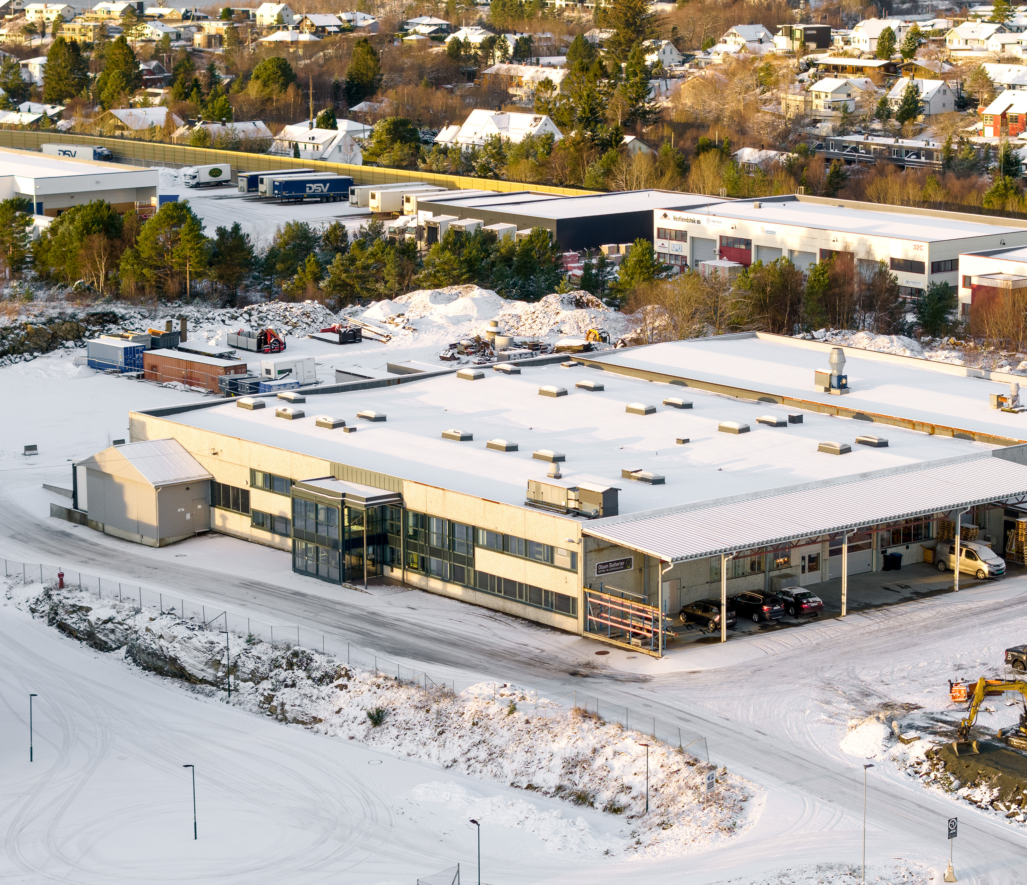

UTLEIEPROSPEKT
Blindheim Industriveg 2 E
6020 ÅLESUND
Moderne kontorarealer og tilhørende lagerareal
BTA kontor: 515 kvm
BRA lager: 1684 kvm

Slide 2
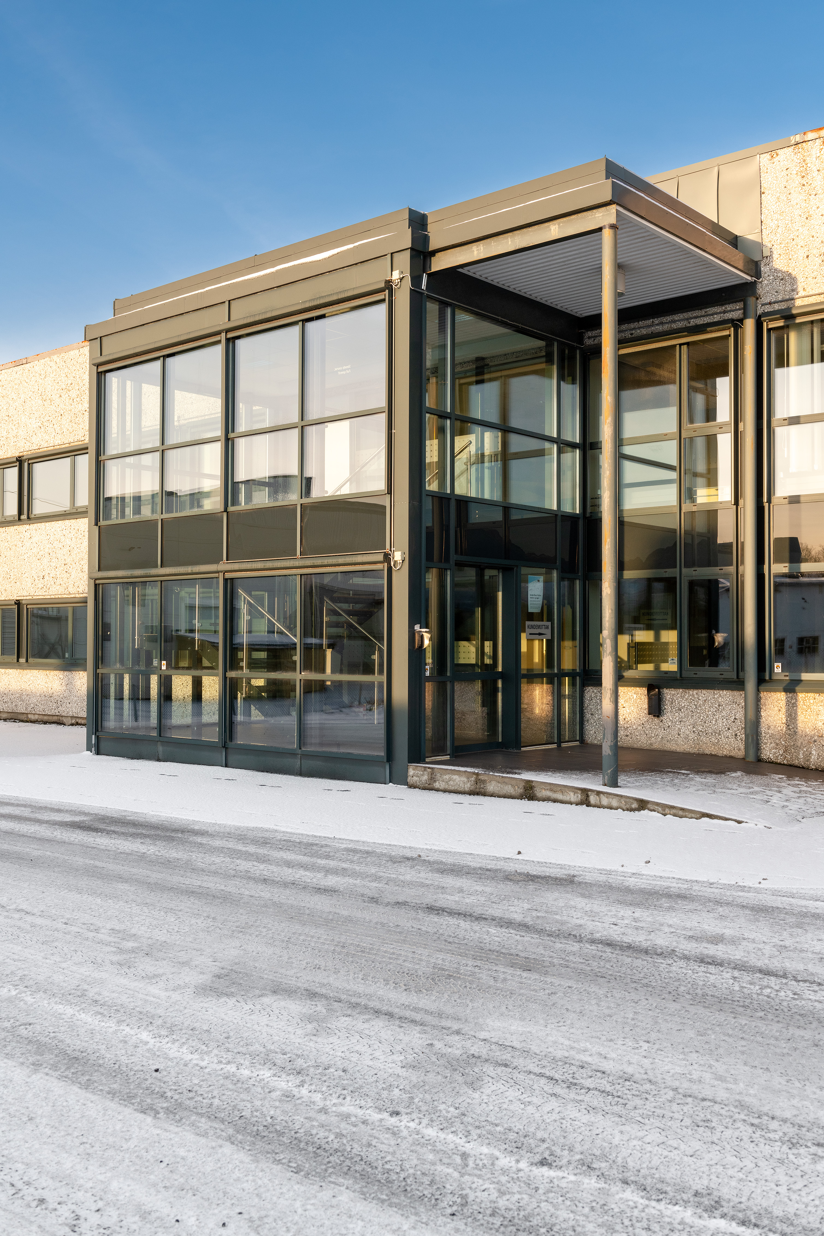


OPPSUMMERING
Eiendommen er strategisk beliggende ved andre næringsaktører i området Blindheim Industriveg. Her finner man blant annet flere aktører innen spedisjon og logistikk, etc. I dette bygget fra 1978, har vi på vegne av Porolon Eiendom AS, ledig kontor- og lagerareal på til sammen ca. 2200 kvm BTA. Store deler av lokalene ble oppgradert innvendig i 2021 med tilpassing til forrige leietager.
Ledig areal kan deles opp, men leies fortrinnsvis ut samlet. God fasadeeksponering mot nærområdet og tilliggende næringsbygg. Innvendig er dette lokaler som fremstår med god teknisk standard. Kontorlokalene har egne toaletter og kjøkkenfasiliteter. Se vedlagte planskisser.
Tilpassing av lokalene etter nærmere avtale med utleier. Varierende fri etasjehøyde, inntil 4.9 m i lagerhall. Se plantegninger i vedlegg.
Nærområdet har generelt god parkeringsdekning.

Slide 3
Nøkkelopplysninger og betingelser
Oppdragsnummer:
48-0002/25
Oppdragsgiver/Utleier:
Eiendommen er 100 % eiet av Porolon Eiendom AS (993 447 609)
Matrikkel:
Gnr. 17 Bnr. 267 i Ålesund kommune (1508)
Adresse:
Blindheim Industriveg 2E, 6020 Ålesund
Parkering:
Medfølgende parkeringsplasser tilvises etter nærmere avtale med utleier.
Overtagelse:
Lokalene står ledige for øyeblikket. Overtagelse etter nærmere avtale.
Fremleie:
Fremleie av objektet, helt eller delvis, må ikke finne sted uten utleiers skriftlige forhåndssamtykke. Samtykke kan ikke nektes uten saklig grunn.

Slide 4
Nøkkelopplysninger og betingelser
Lokalenes tilstand:
Bygningen er oppført i hovedsak etter byggetidspunktenes normale stedlige byggeskikk. Oppgraderinger i kontordel (i hovedsak fra 2021), holder fortsatt høy standard innvendig.
Innerveggskonstruksjon: I hovedsak lett bindingsverk, platekledd/malt.
Innvendige overflater: Gulvflater med varierende malt betong, epoxymaling og banebelegg/vinyl/laminat/flis. Våtrom har tildels gulvflater av keramisk flis. Veggflater i hovedsak med malte plater, dels systemvegger med glass i kontorer. Himlinger i kontorarealer dels av type systemhimling, plater opphengt i T-profiler. Lyddempende akustikkplater i deler av kontorarealene.
Annen fast innredning: Spiserom/pauserom med tilhørende kjøkkeninnredning.
Ventilasjon:
Bruksenheten har eget ventilasjonsanlegg til kontorer og møterom som leverer varme til ca. 8 grader utetemperatur. Da starter el-anlegget med vannvarme til panelovner på kontorene og vifter på lagerhallen. Leietagere Lindseth Transport og Hjelvik Betongservice mot nord i bygget, har om ønskelig tilgang til vannvarme fra samme bruksenhet via vifter i hall, men disse er for tiden utkoplet siden de kun bruker lokalene som kaldtlager.

Slide 5
Nøkkelopplysninger og betingelser
Varme:
Dels vannbåren radiatorvarme, dels elektrisk oppvarming med veggmonterte panelovner. I tillegg forvarmet luft fra ventilasjonsanlegget.
Våtrom:
Røropplegg i hovedsak fra byggeår, løpende tilpasset til bruk. Sanitærinstallasjoner i kontorldel fremstår moderne/tidsmessig. Egne VV-beredere.
Fiber/internett:
Det er lagt inn fiber til lokalene. Abbonement må besørges av leietager selv.
Heis:
Det er etablert heis (løfteheis) fra 1. etg til 2. etg i kontordelen.
Strømmåler:
Egen strømmåler for lokalene. Abonnement og nettleie må besørges selv og betales av leietager.
Brannsikkerhet:
Bygningen har sprinkler-anlegg som dekker lagerarealet til tidligere Anda-Olsen. Samme lokaler har sensorer for brannalarm koblet mot Brannvesenet.

Slide 6
Nøkkelopplysninger og betingelser
Tegninger:
De vedlagte tegninger/planskisser er ikke målsatte, og det tas forbehold om avvik fra den faktiske inndelingen slik eiendommen fremstår i dag.
Regulering:
Eiendommen er ihht. reguleringsplan avsatt til næring.
Skilting:
Skilt og/eller profilering av leietaker, kan kunskje etter avtale med huseier settes opp på byggets fasader, forutsatt de offentlige myndigheters godkjennelse.
Eiendomsmeglerloven § 6-7:
Eiendomsmeglingsloven § 6-7 fravikes. Megler og utleier/fremleier sin intensjon er å gi leietakeren opplysninger som leietakeren har grunn til å regne med å få, og som kan få betydning for utleien, jf. Eiendomsmeglingsloven § 6-7 første ledd. Megler har likevel ikke ansvar for andre forhold ved eiendommen enn de forhold megler har undersøkt.
Kontrakt:
Eventuelt tilbud på lokalene vil være basert på at det benyttes standard leieavtale for næringslokaler (7. utgave 05/22) som er utarbeidet av Norges Eiendomsmeglerforbund og Forum for Næringsmeglere. Denne utleveres ved henvendelse til megler.

Slide 7
Leiearealer og priser
Arealer
Totalt ca. 2.199 kvm BTA.
Kontor: 515 kvm BTA
Lager: 1684 kvm BTA
De vedlagte tegninger/planskisser er ikke målsatte, og det tas forbehold om avvik fra den faktiske inndelingen slik eiendommen fremstår i dag.
Lokalene kan leies ut hver for seg, men ønskes ikke ikke opp i flere mindre arealer. Det kan være mulighet for oppdeling av kontordelen, hvis det foreslås en hensiktsmessig deling av arealet. Detaljer avtales særskilt med hver enkelt interessent.
Leietid:
Leietagere med lang leiehorisont vil bli prioritert. Fra utleiers ståsted ønskes det leiekontrakter på minimum 5 år, med opsjon på forlengelse for 5 år.
Husleie:
Det er satt en veiledende husleie på kr 1.200,-pr. kvm/år for kontorareal og kr 800,- pr. kvm/år for lagerareal. I tillegg påløper felleskostnader og MVA. Det skisserte leienivå er basert på at lokalene overtas «as is», og at det inngås leiekontrakt på den resterende leietid skissert i dette prospekt. Endelig leiesum vil være gjenstand for justering/tilpasning ifht. hvilke omkostninger som kan følge av eventuelle kundetilpasninger som utføres for leietaker, samt den evt. garanti som kan stilles for leieforholdet.

Slide 8
Leiearealer og priser
Felleskostnader:
Felleskostnader utgjør et påslag på 15 %. Dette faktureres A-konto pr. mnd med årlig avregning.
MVA-registrering:
Tilbud om leieavtale vil bli avgitt under forutsetning av at leietaker skal drive MVA-pliktig virksomhet. 25% MVA tilkommer på alle oppgitte priser.
Betalingsterminer:
Det er lagt opp til at husleie innbetales kvartalsvis, men det åpnes for andre alternativer.
Indeksregulering av husleie:
Leieregulering skjer årlig ihht. KPI
Omkostninger:
Utleier dekker alle megleromkostninger. Leietaker dekker sine egne kostnader ifbm. eventuell juridisk bistand, og garantistillelse. Leietaker dekker videre omkostninger ved evt. tinglysing av leiekontrakt eller pantsettelse av leiekontrakt.
Garanti/depositum:
Leiegaranti eller depositum tilsvarende 6 mnd. husleie (inkl. mva.) + andel felleskostnader (inkl. mva.) forutsettes stilt ved kontraktsinngåelse.

Slide 9
Leiearealer og priser
Forsikring:
Hver av partene holder sine interesser forsikret. Medfører leietakers virksomhet forhøyelse av eiendommens forsikringspremier eller faste avgifter, eller pålegg fra utleiers forsikringsselskap om investeringer, plikter leietaker å dekke merutgiften.
Forbehold:
Eventuelt tilbud vil også være avgitt med forbehold om huseier, og utleier sitt styre sin endelige aksept. Dette forventes avklart raskt etter at tilbud er akseptert av leietaker.

Slide 10
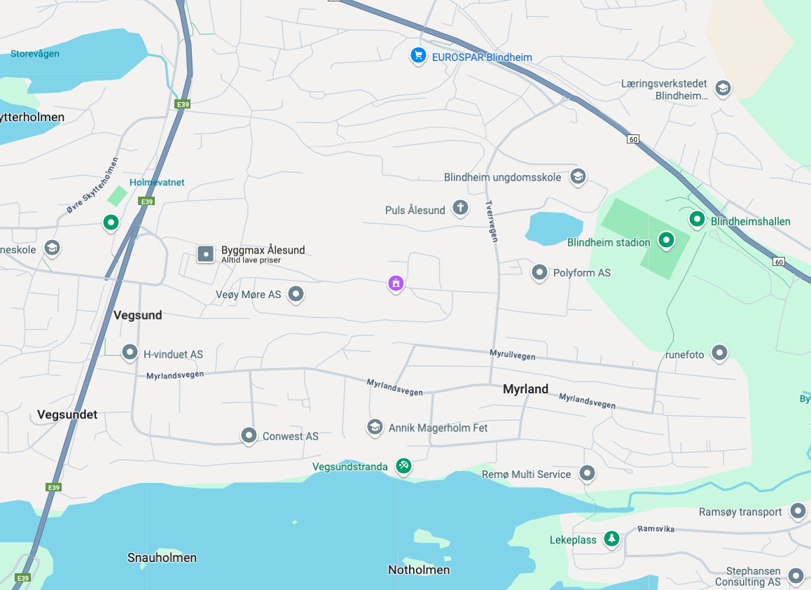

BELIGGENHET
Eiendommen har en svært sentral beliggenhet i __________med gangavstand til. Området generelt består av øvrig næringsbebyggelse
Avstander:
Ålesund sentrum:
Moa:
Digernes:
Breivika/Lerstad:
Fly:
Ålesund lufthavn Vigra:
Tog:
Åndalsnes stasjon:
*Forutsetter busskorrespondanse via Moa
Blindheim Industriveg 2E

Slide 11
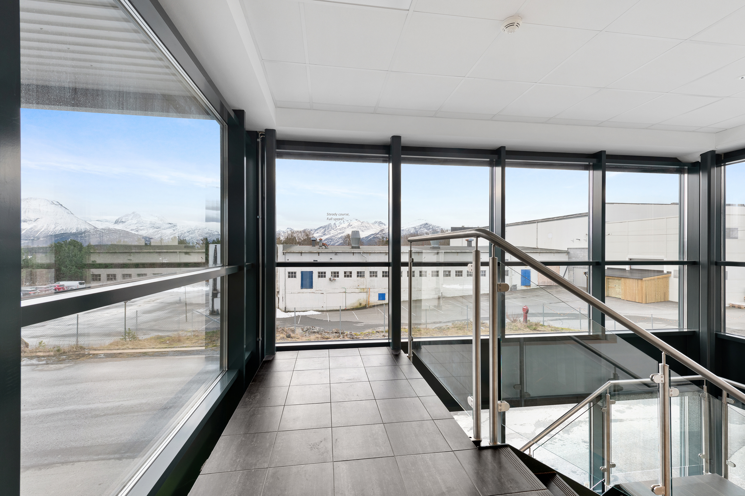
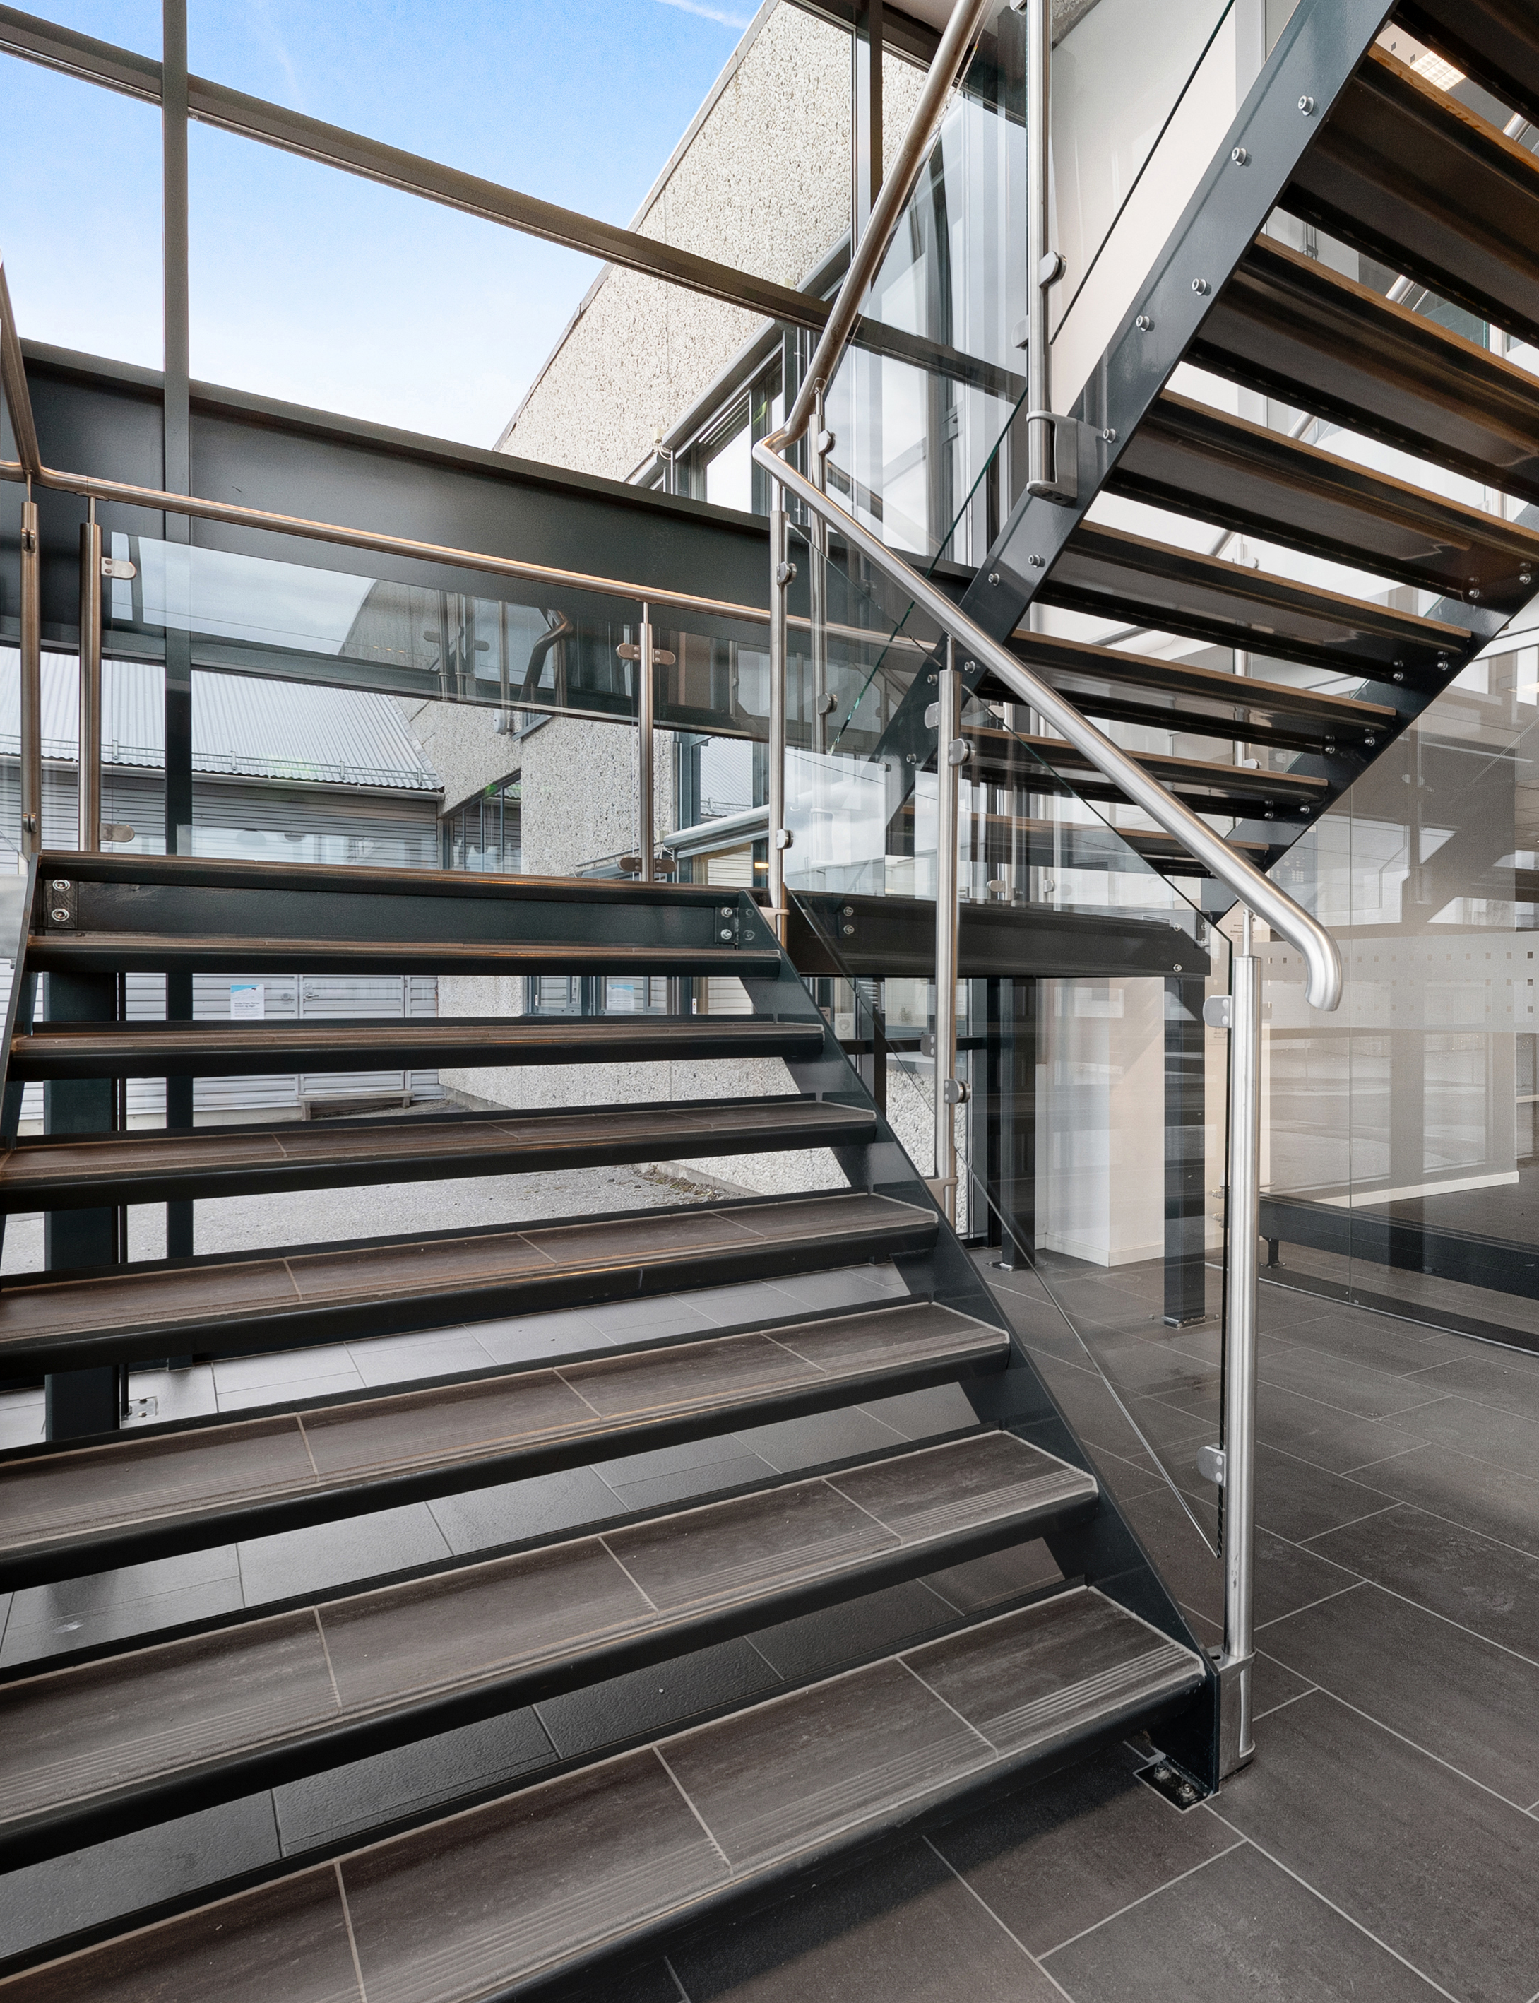
Trappegang

Slide 12
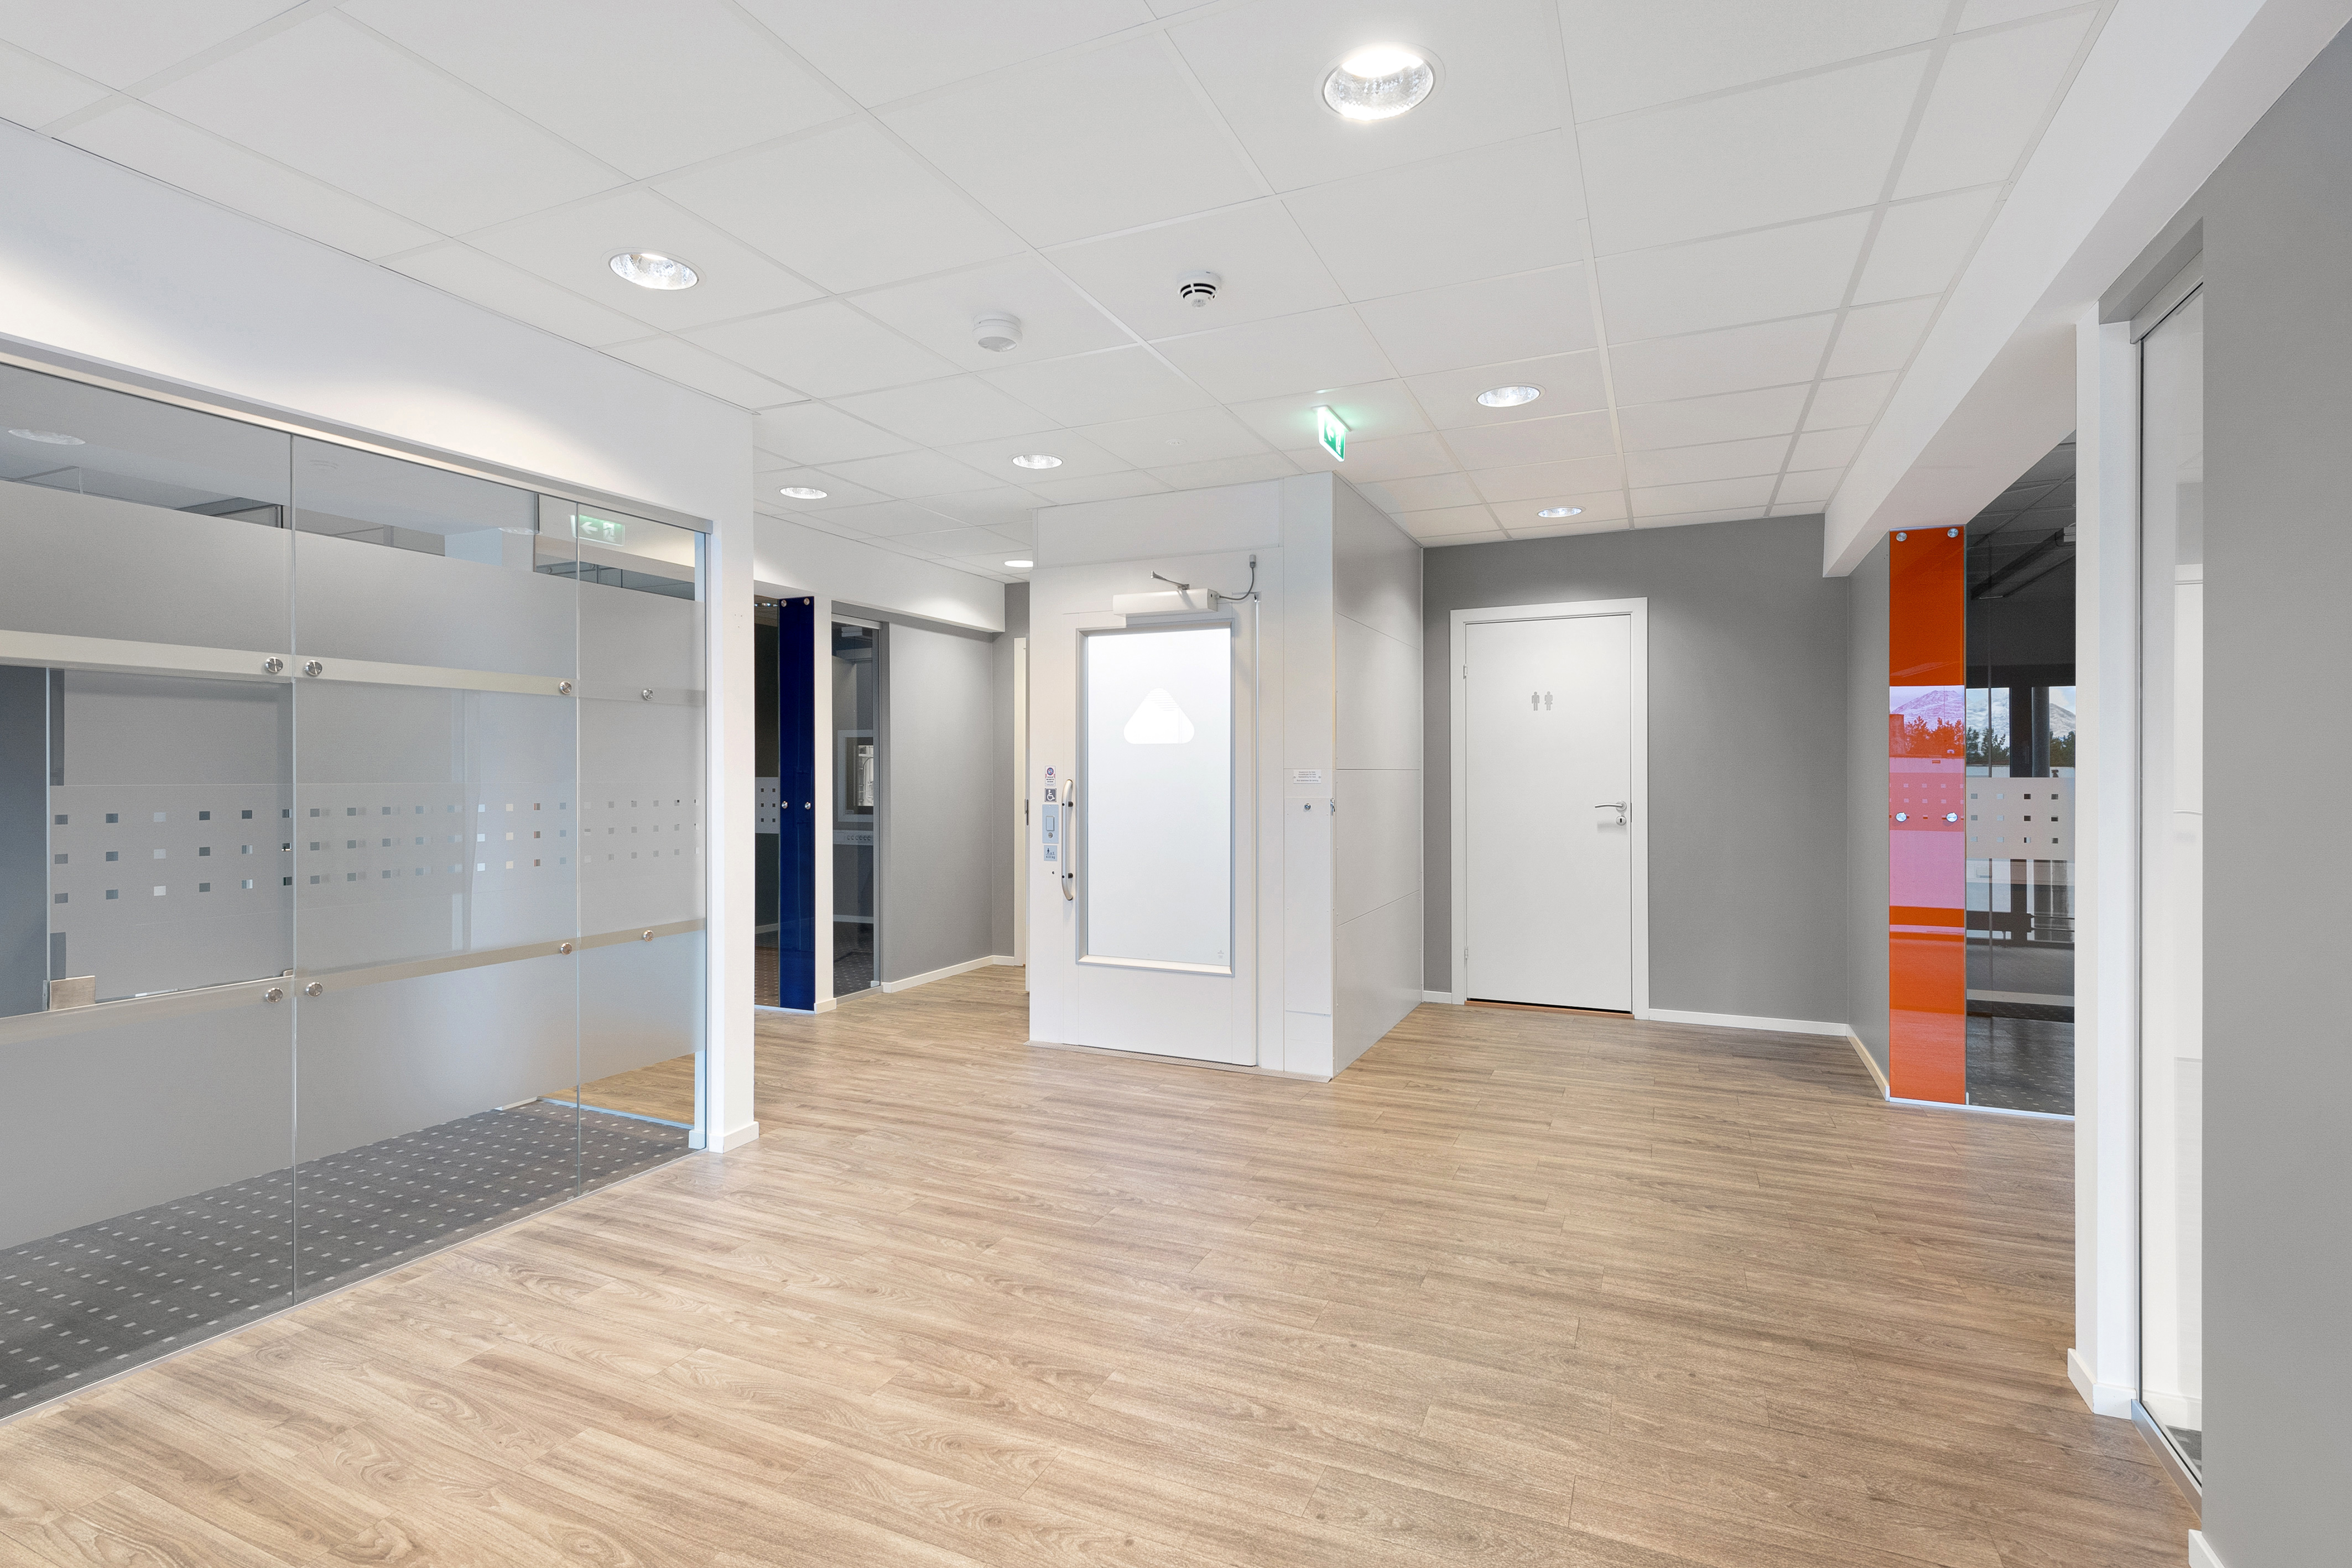
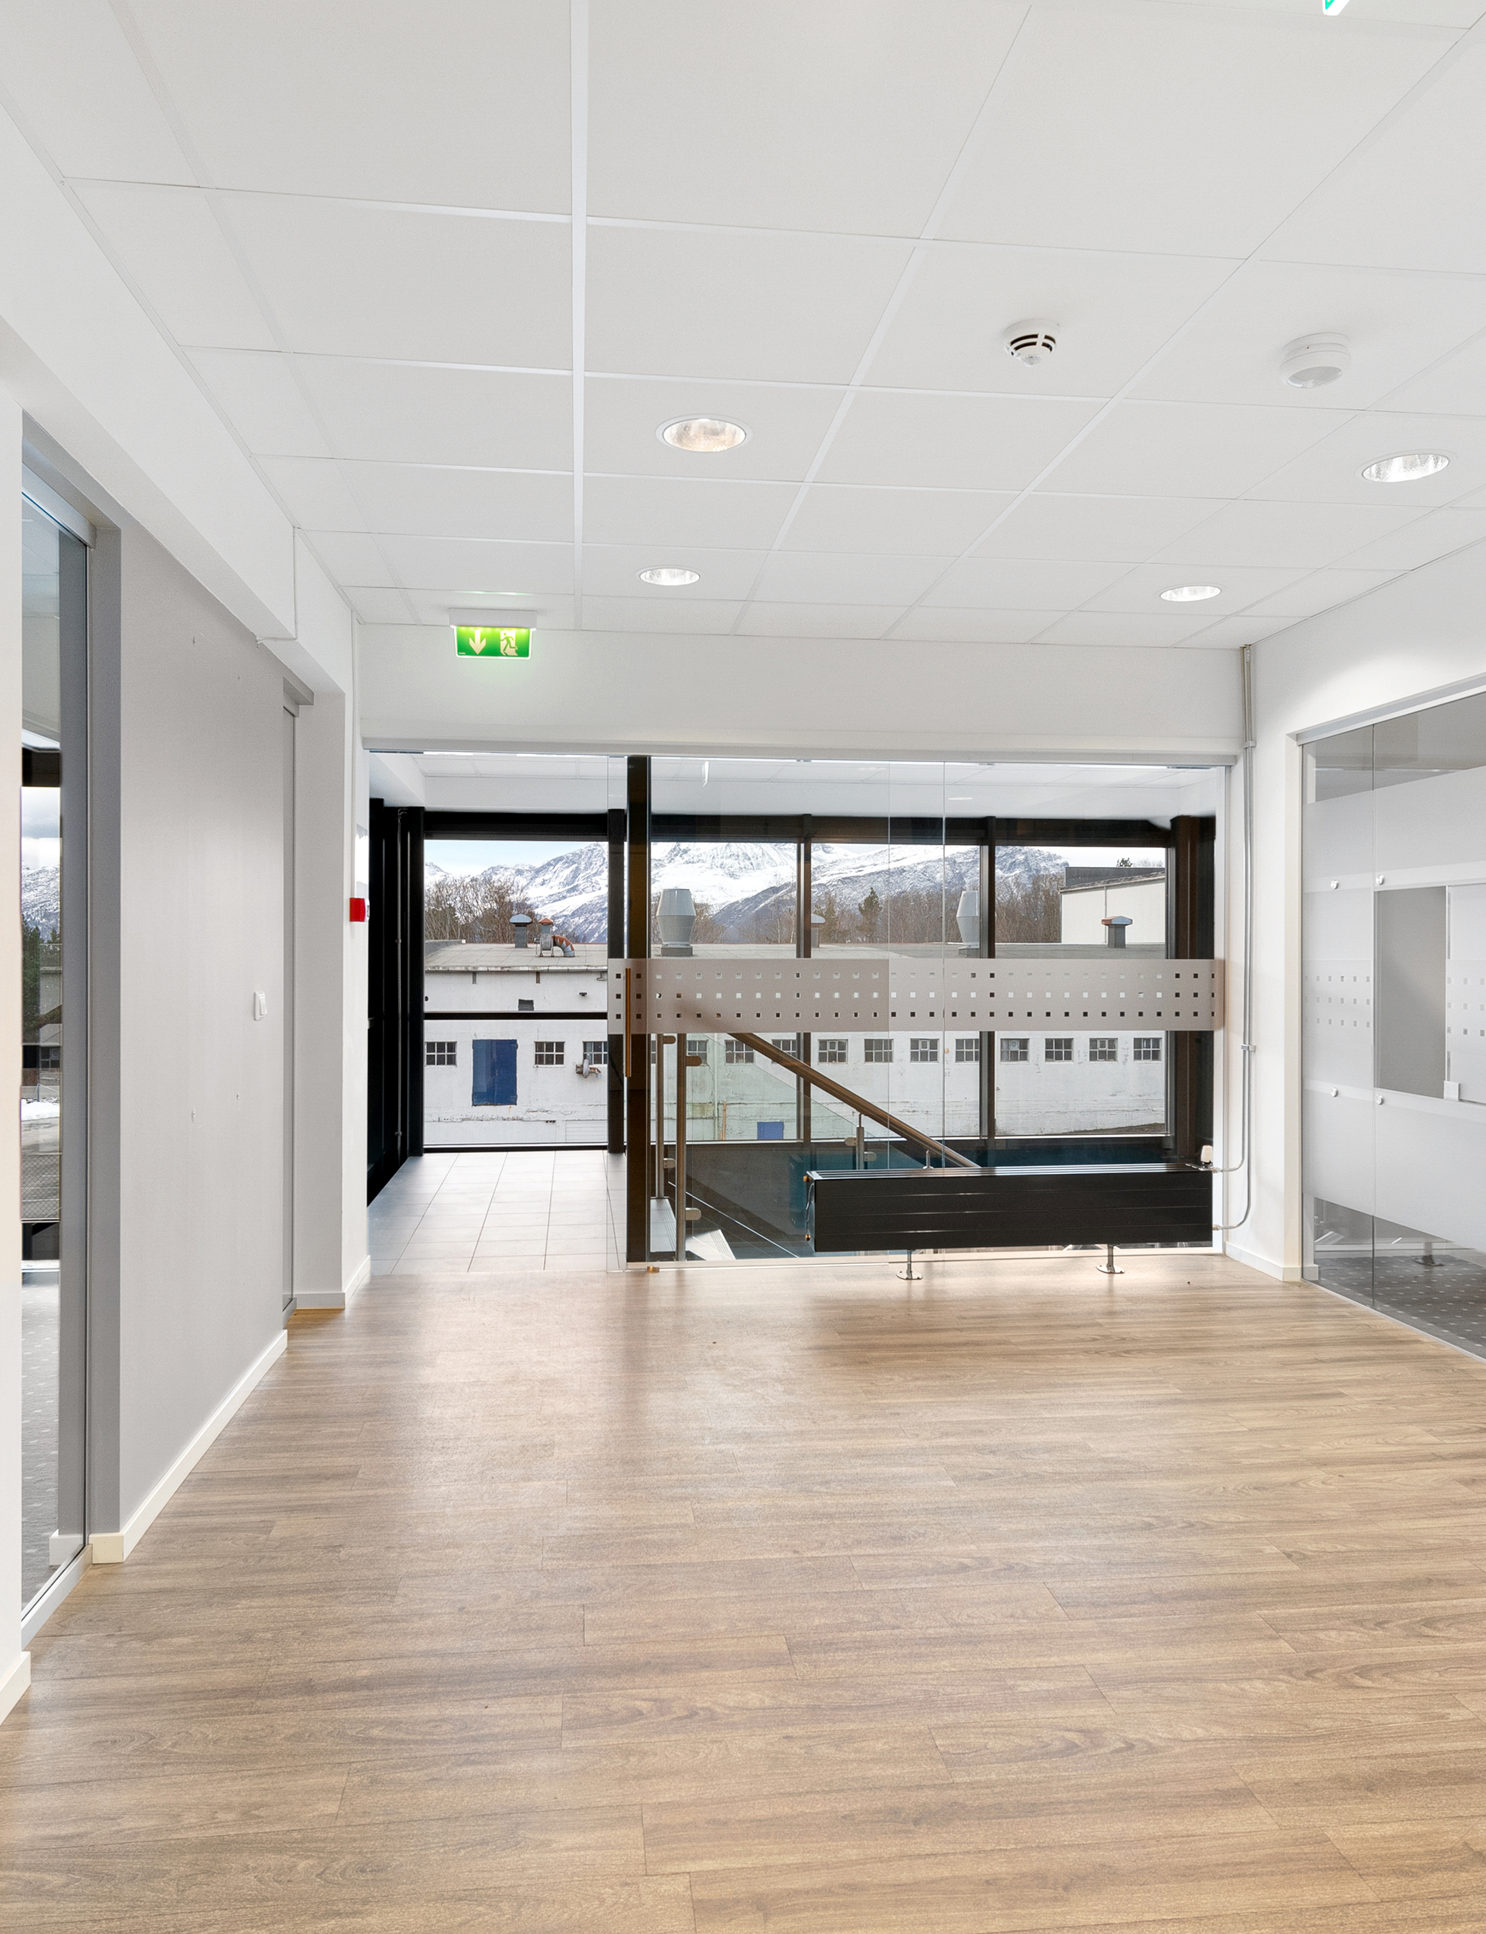
Resepsjonsområde 2. etg

Slide 13
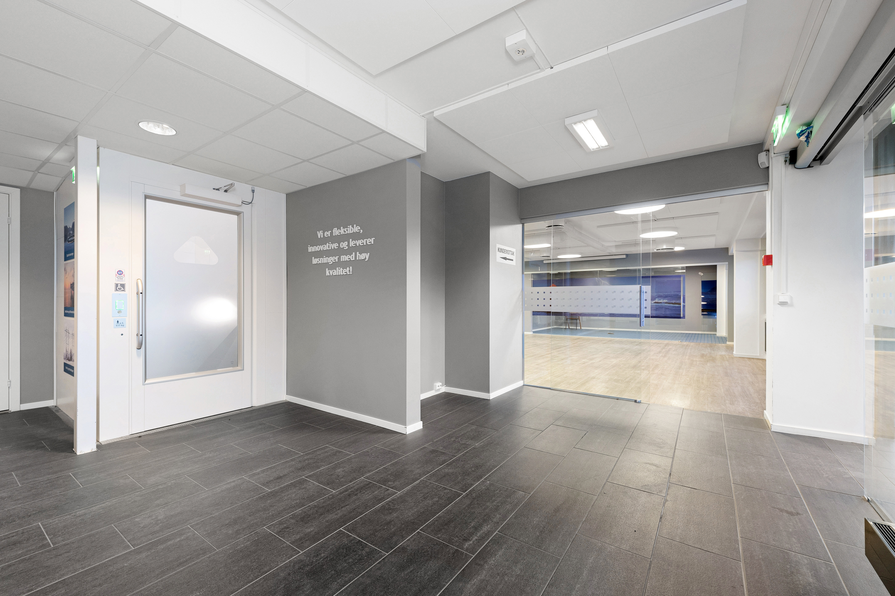
Fellesareal 1. etg

Slide 14
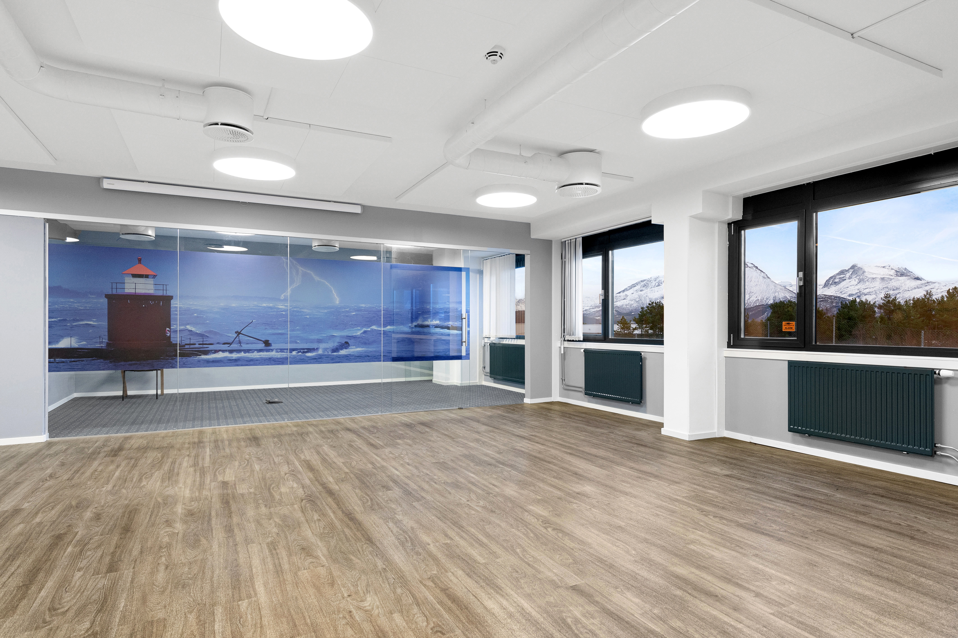
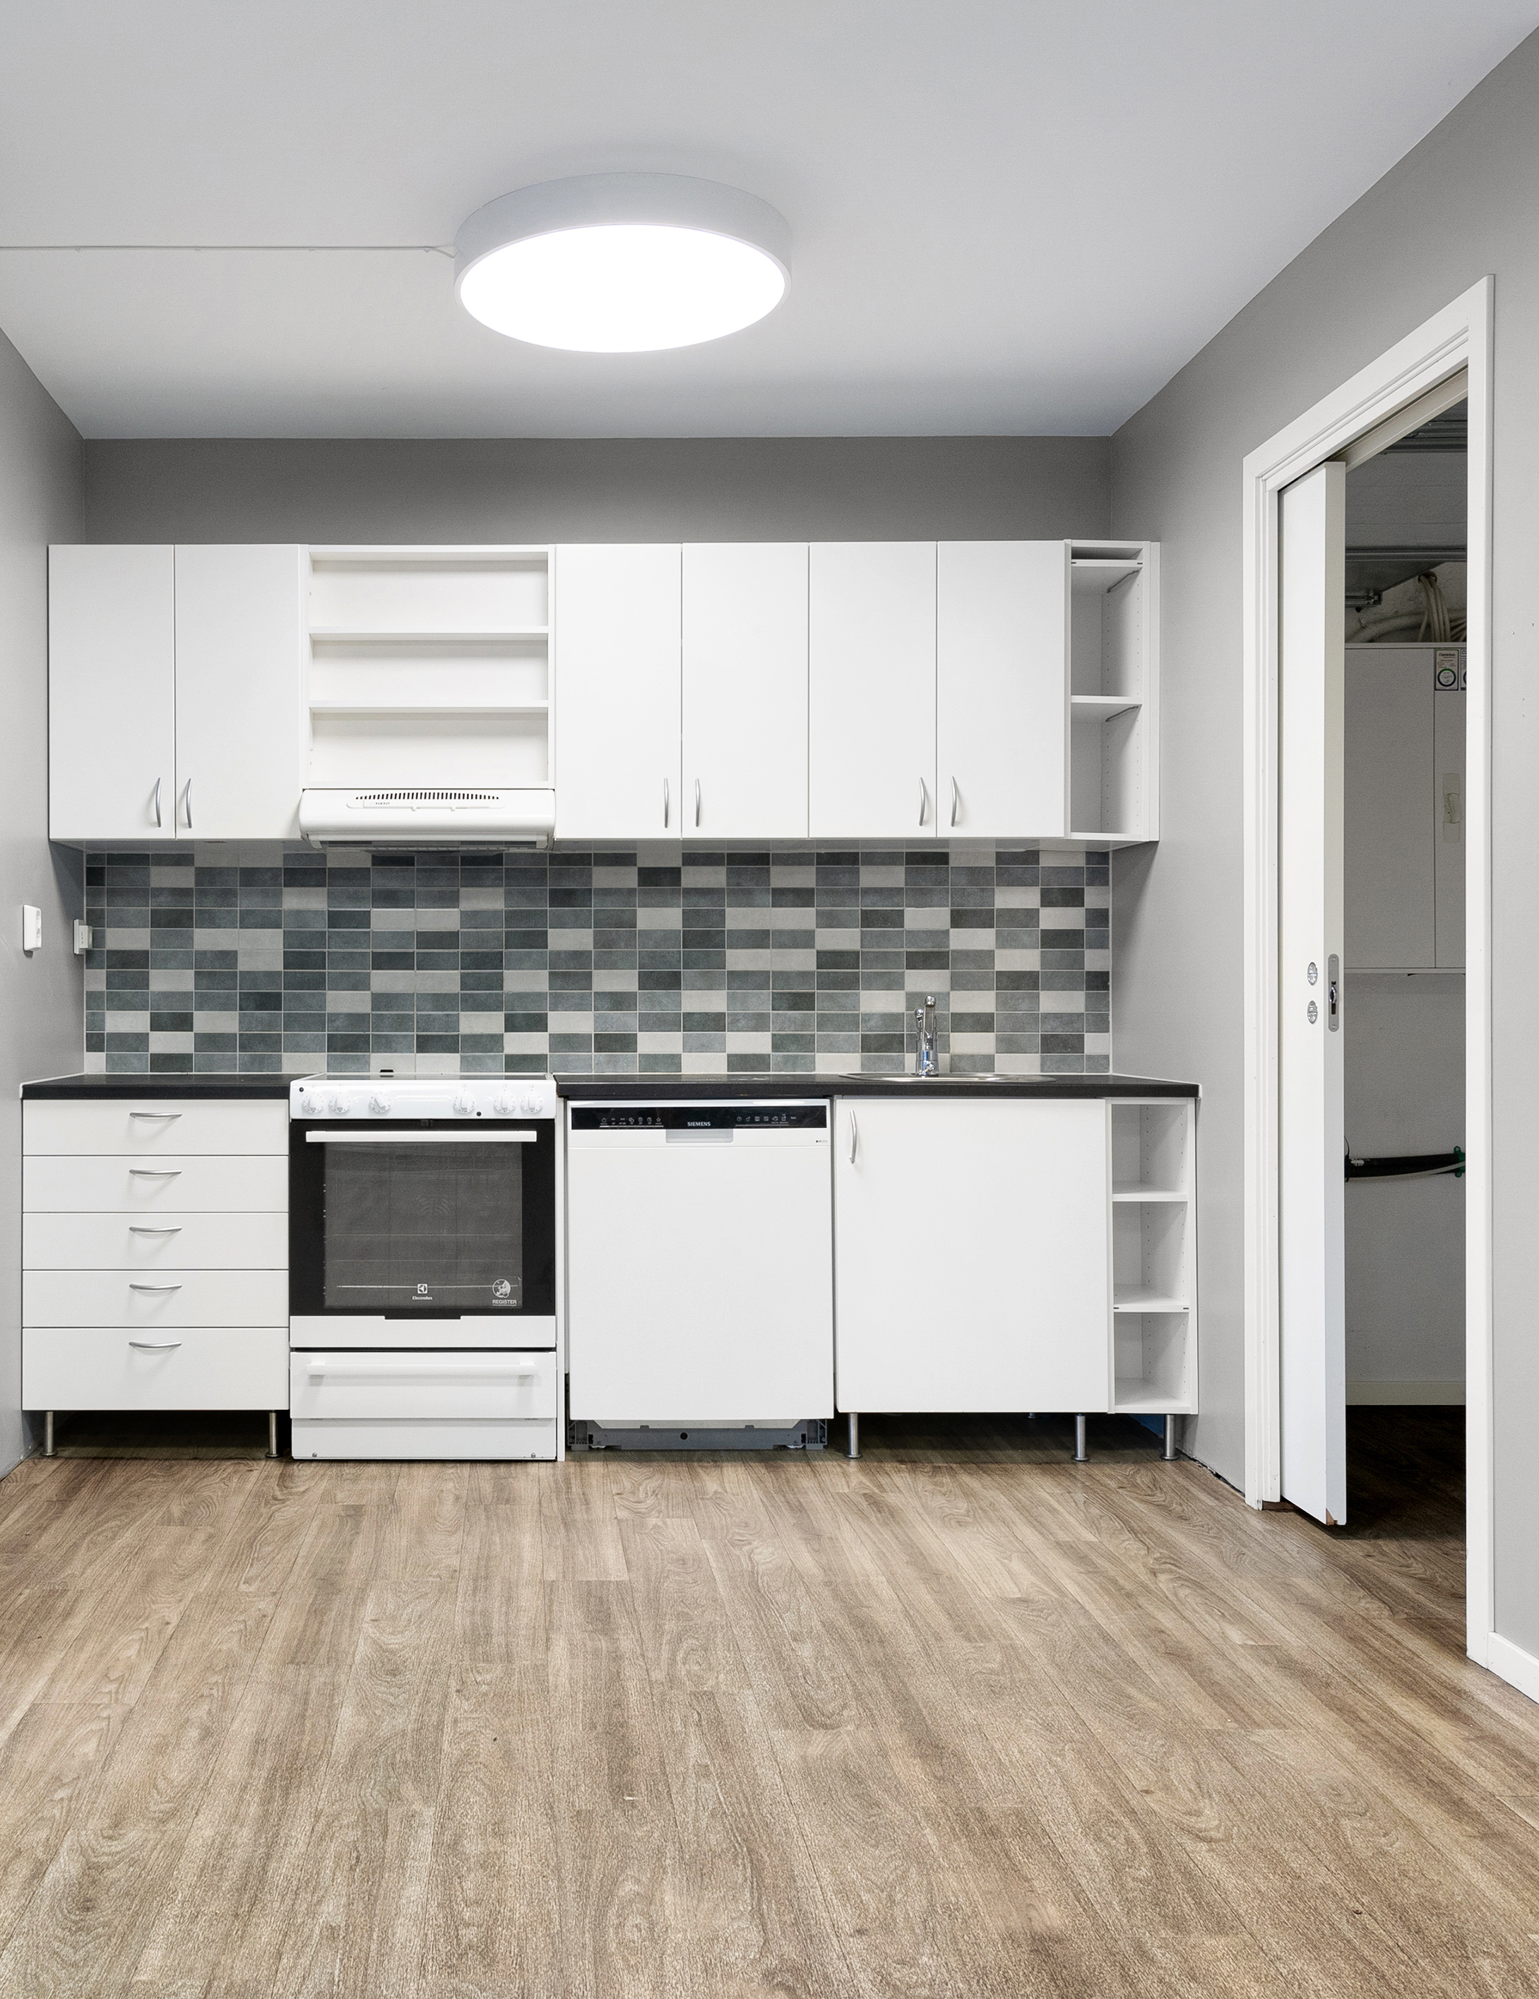
Felles møterom og kjøkken

Slide 15
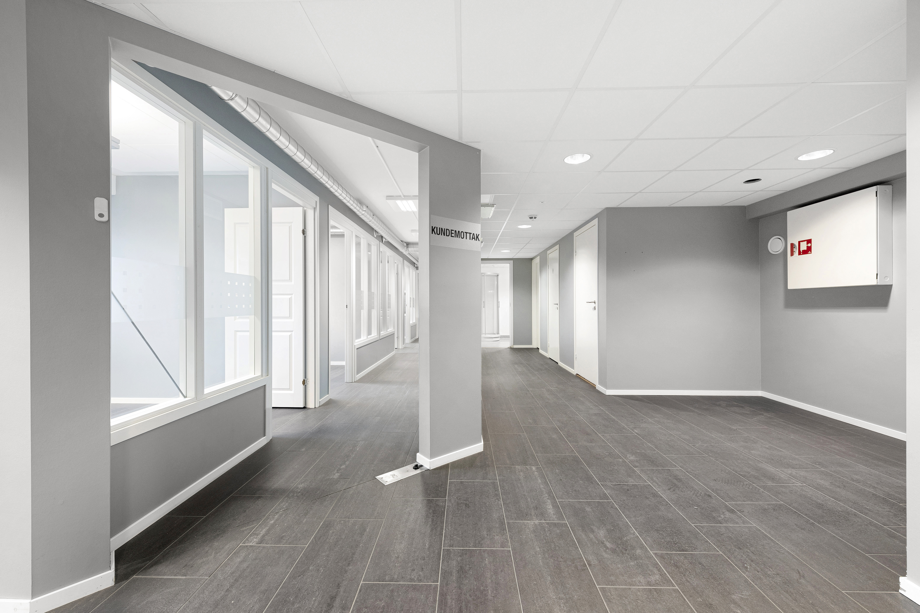
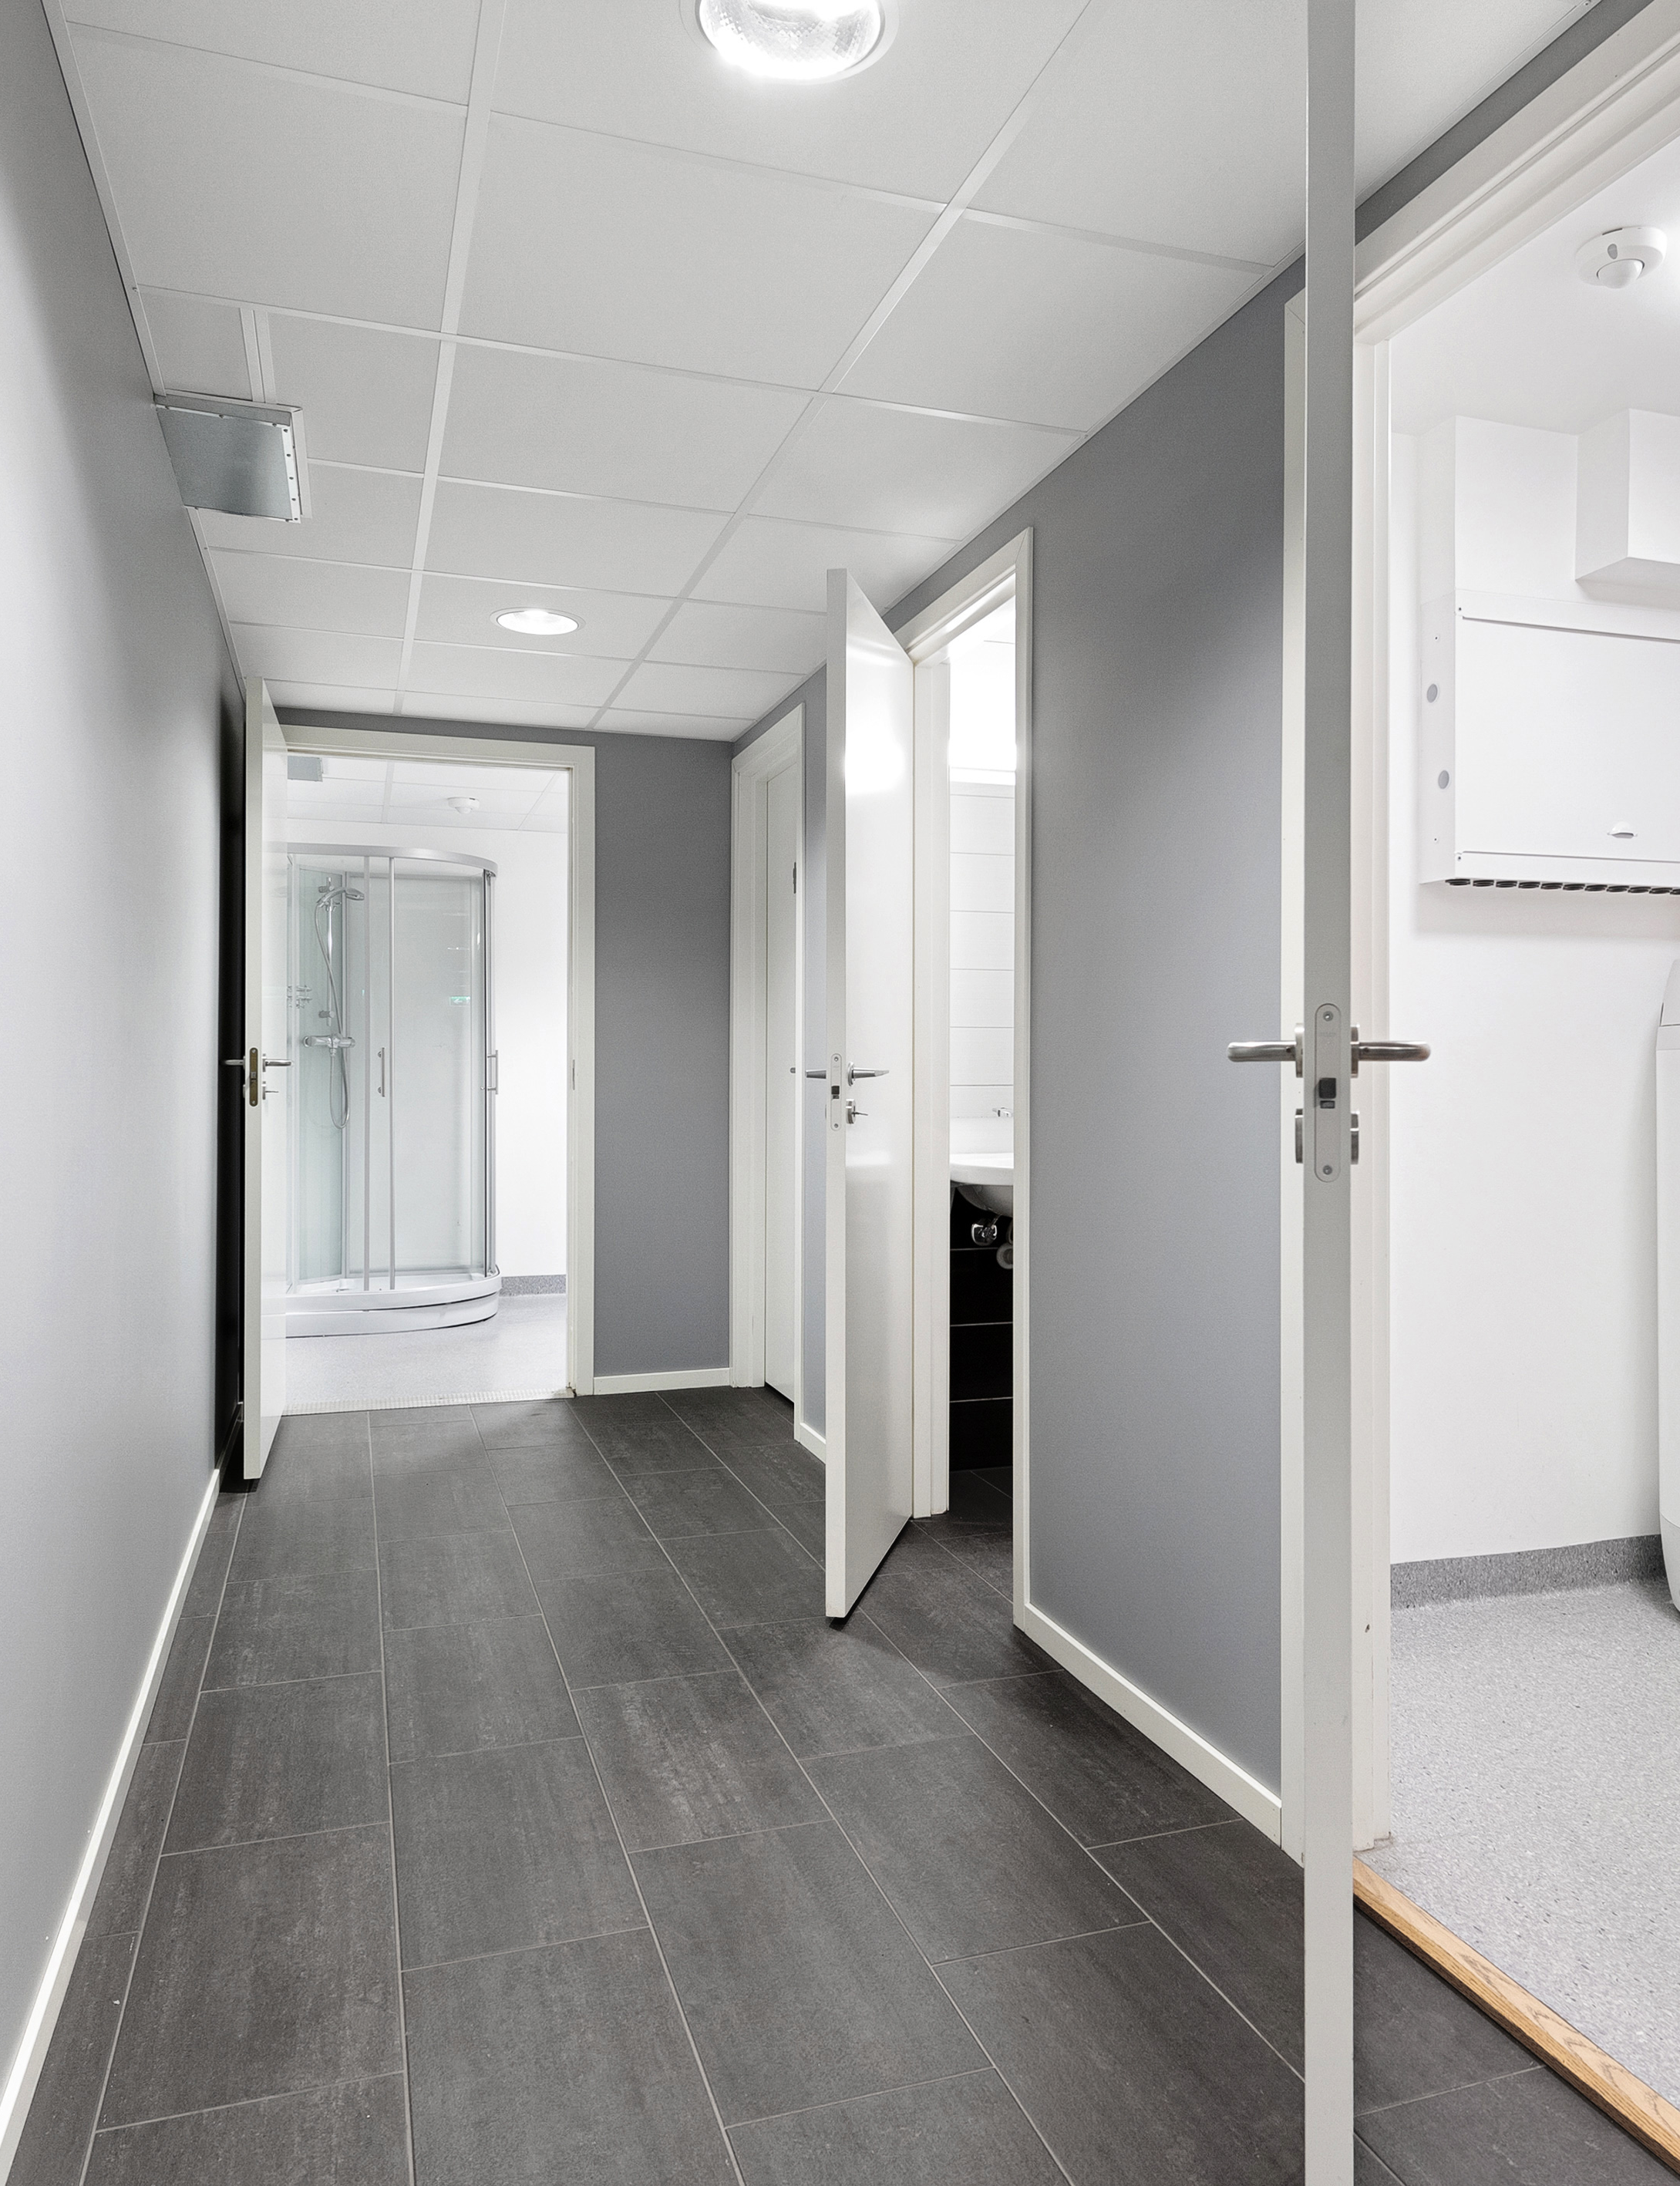
Cellekontorer og adkomst til sanitærrom

Slide 16
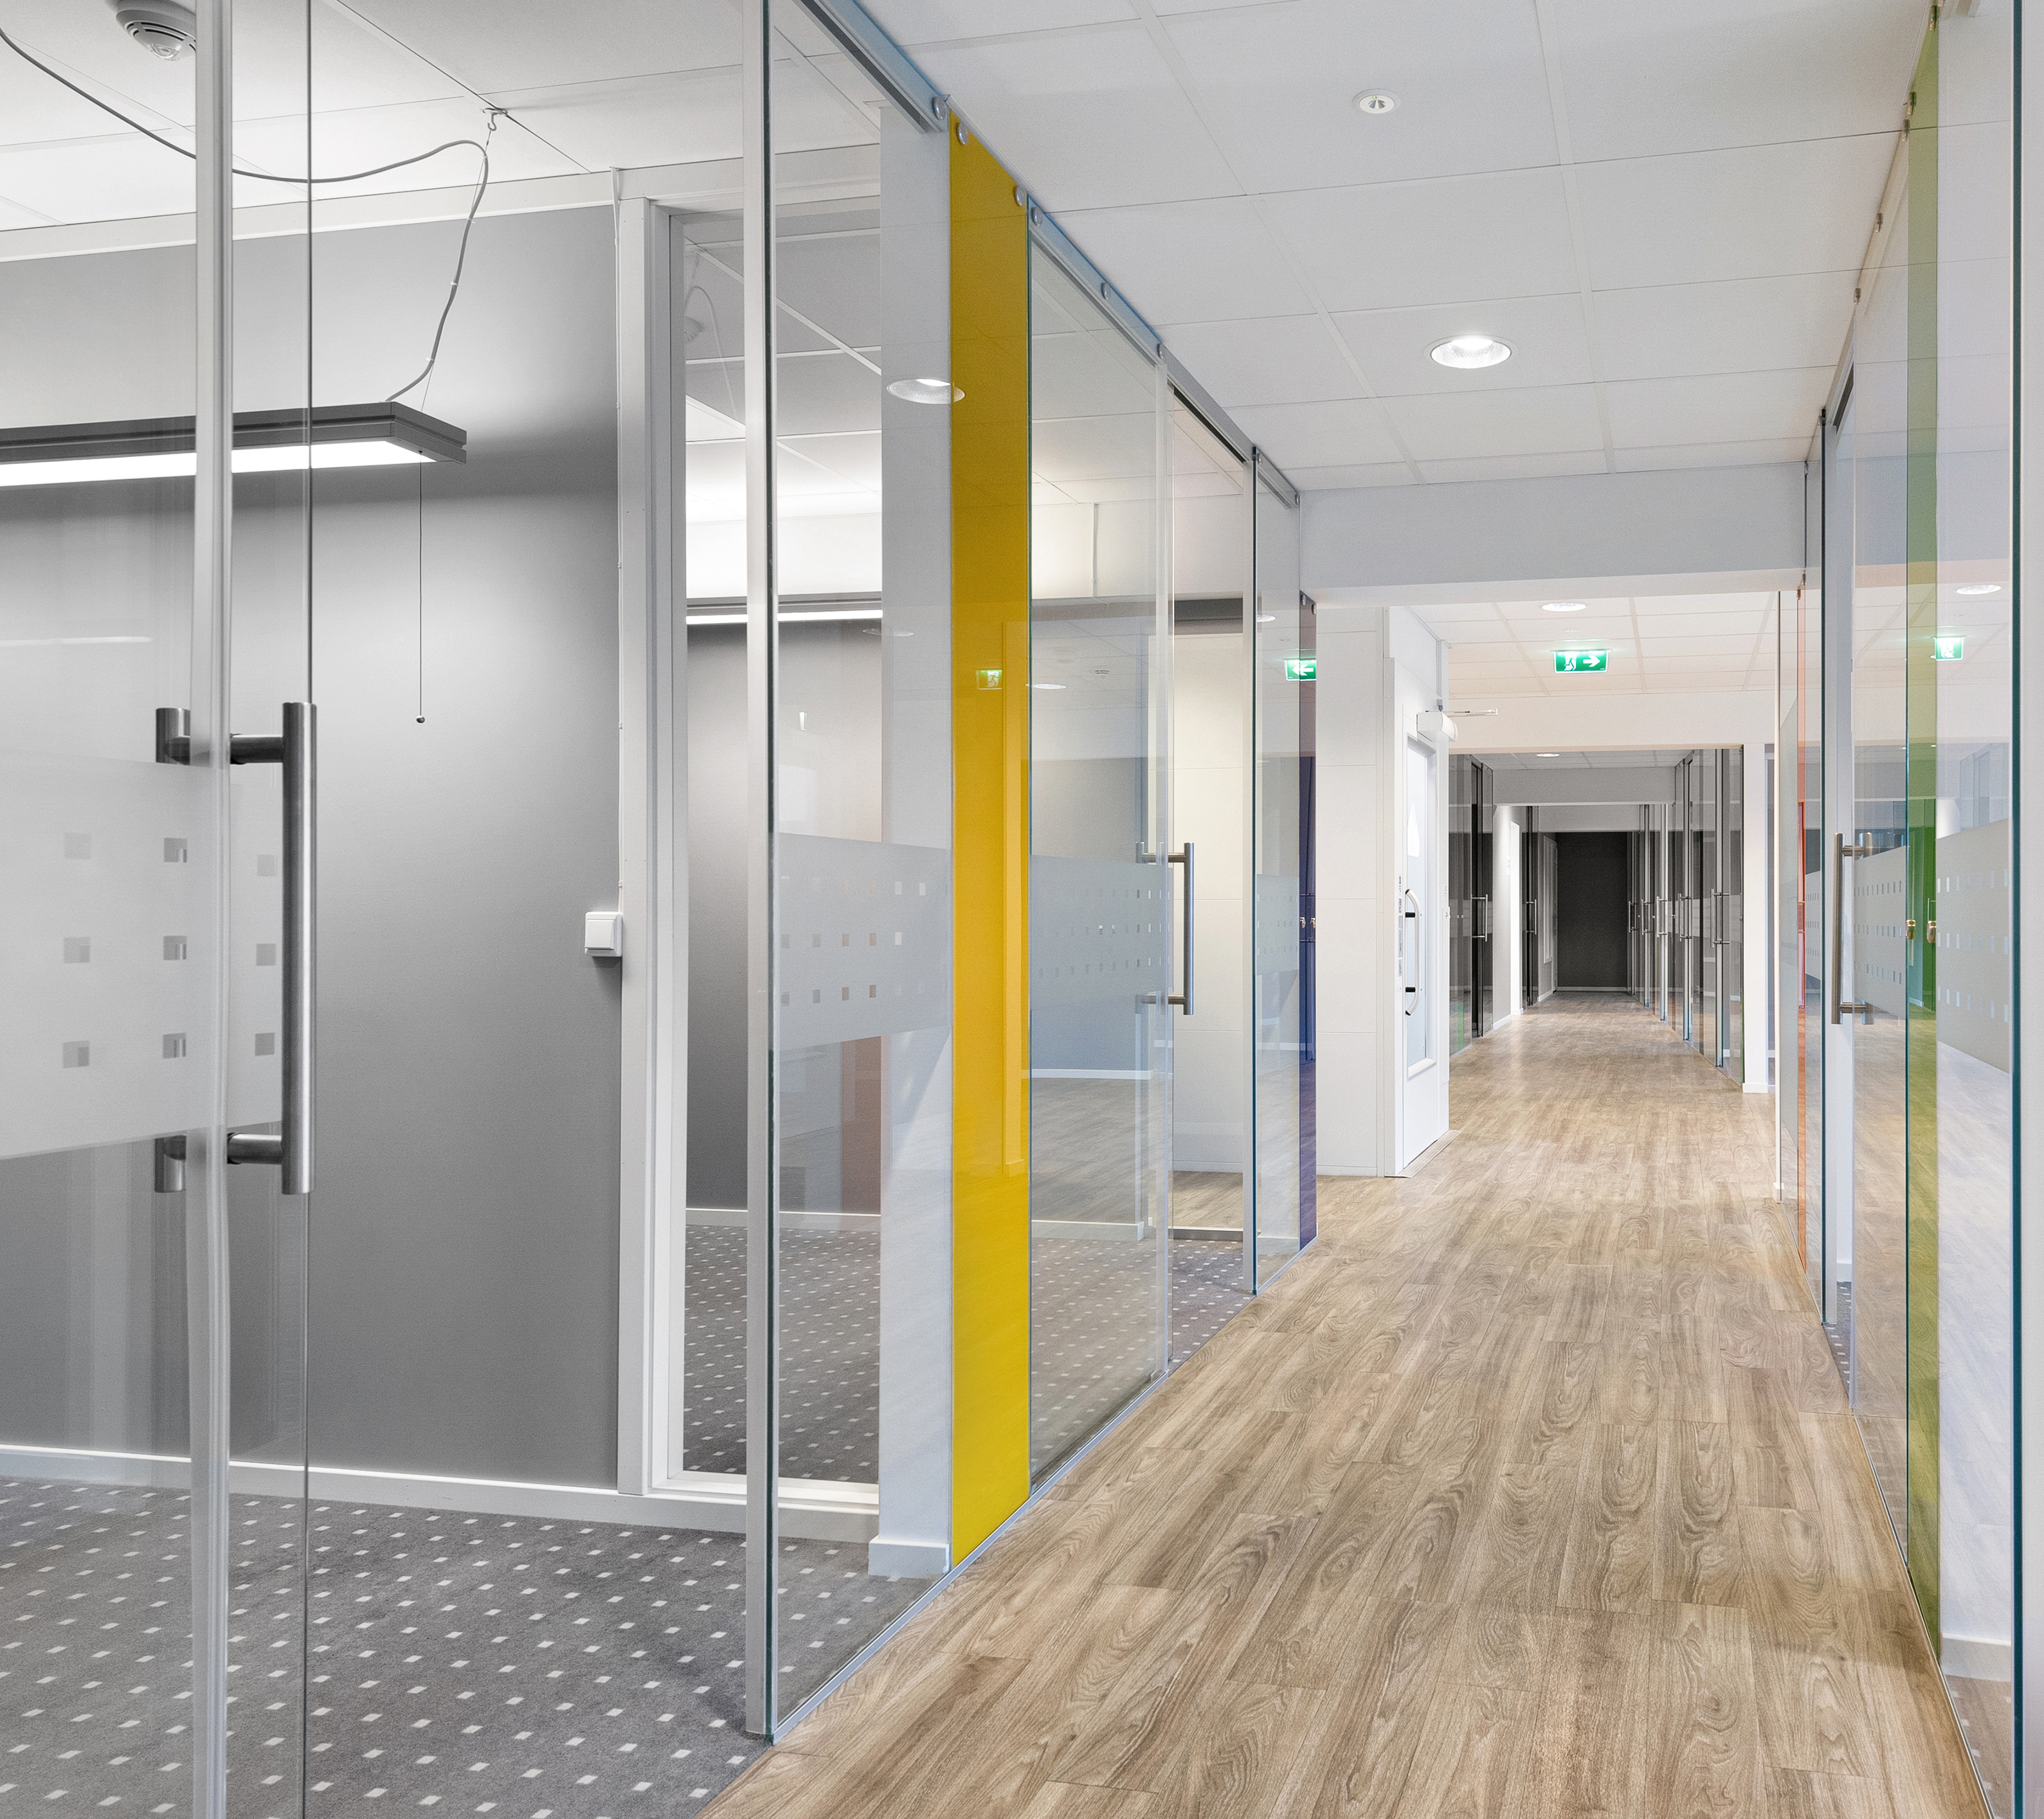
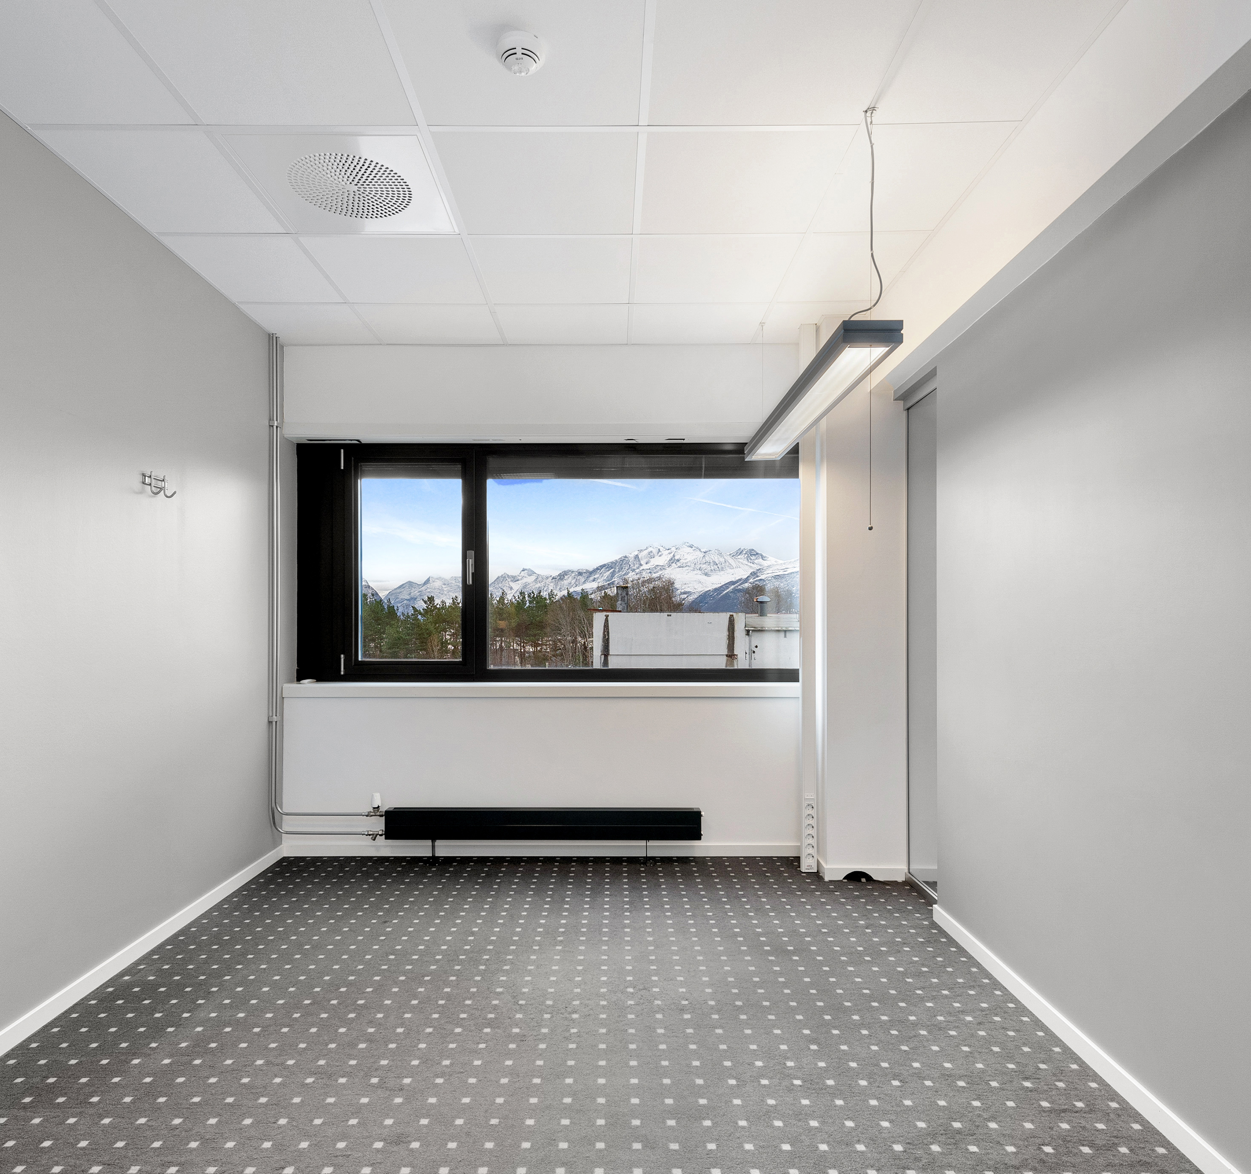
Cellekontorer 2. etg

Slide 17
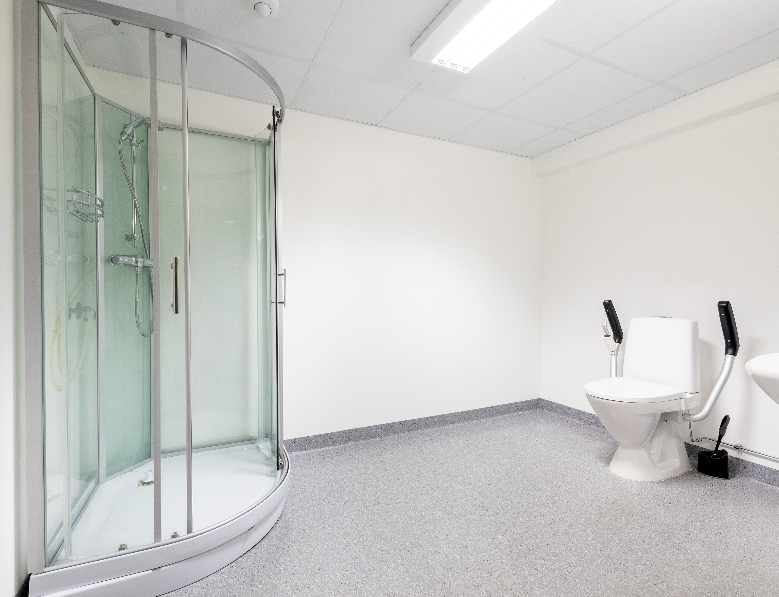
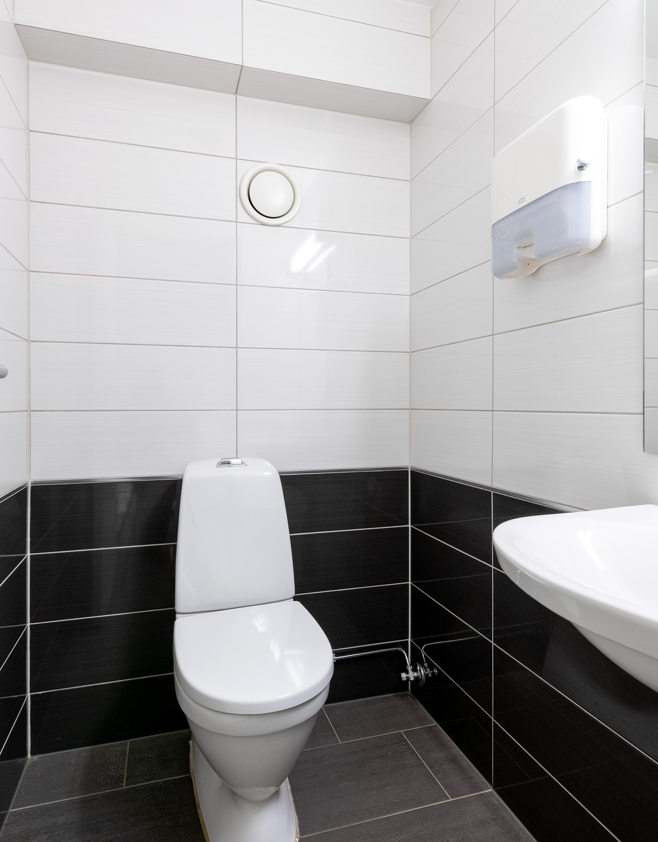
Våtromsfasiliteter

Slide 18
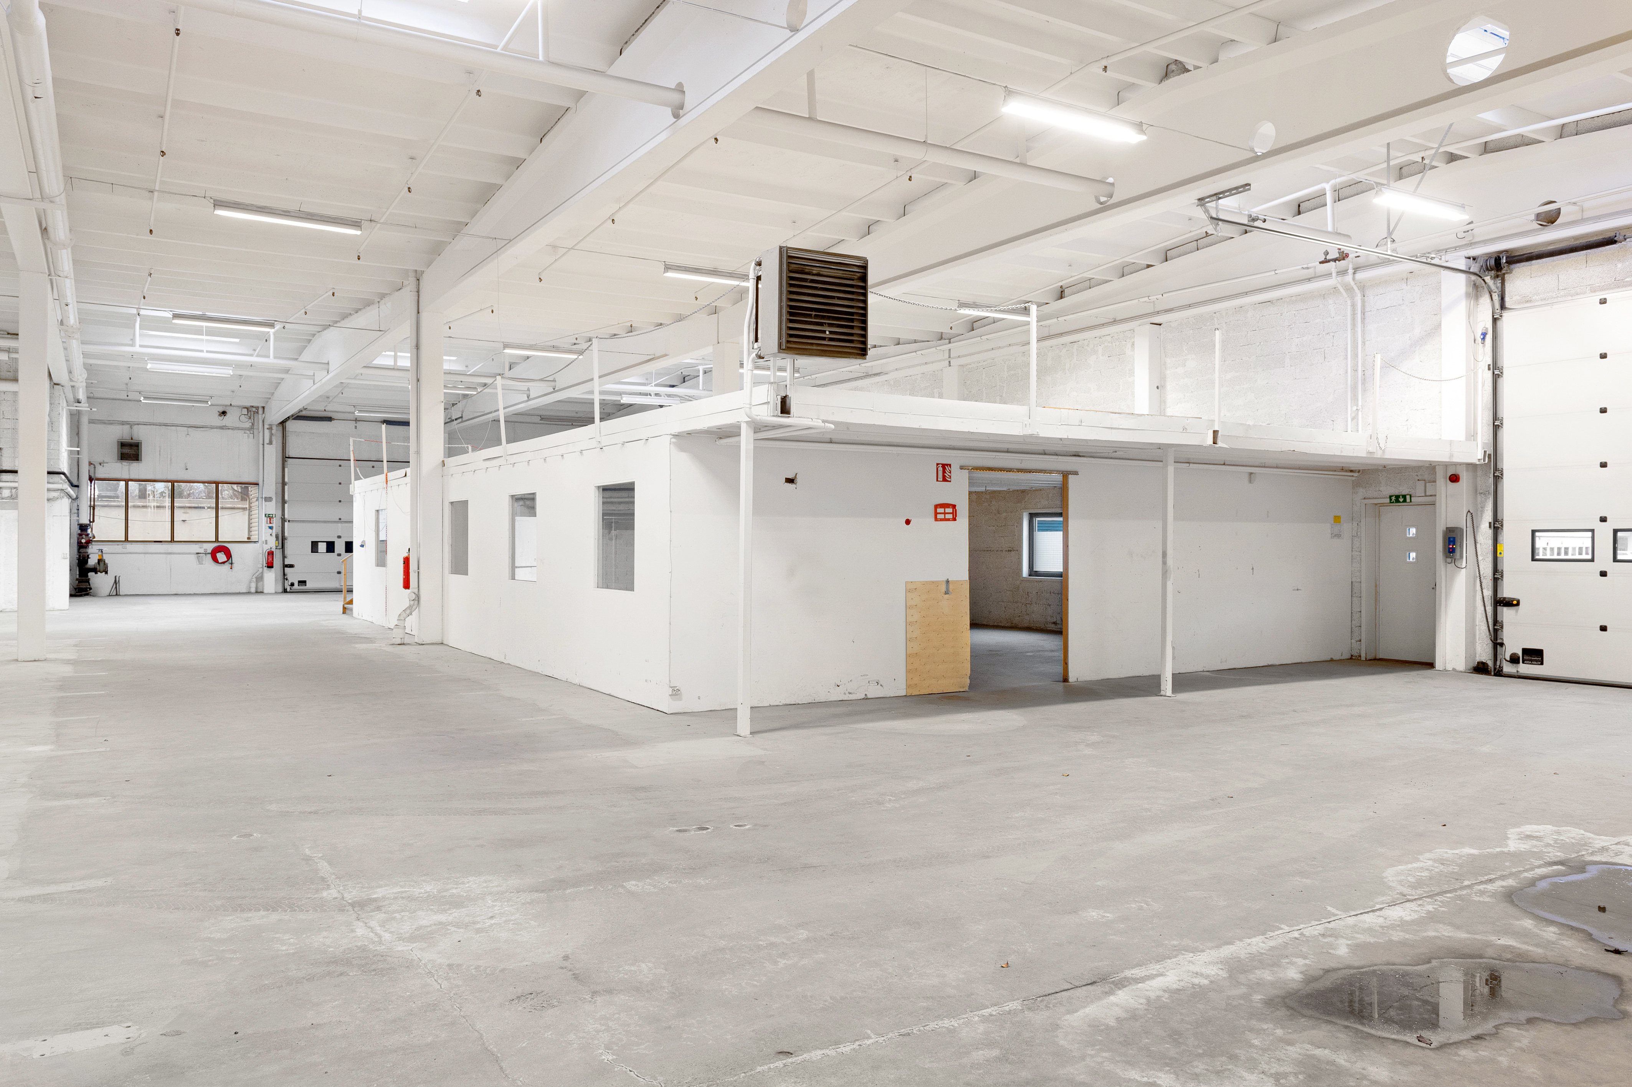
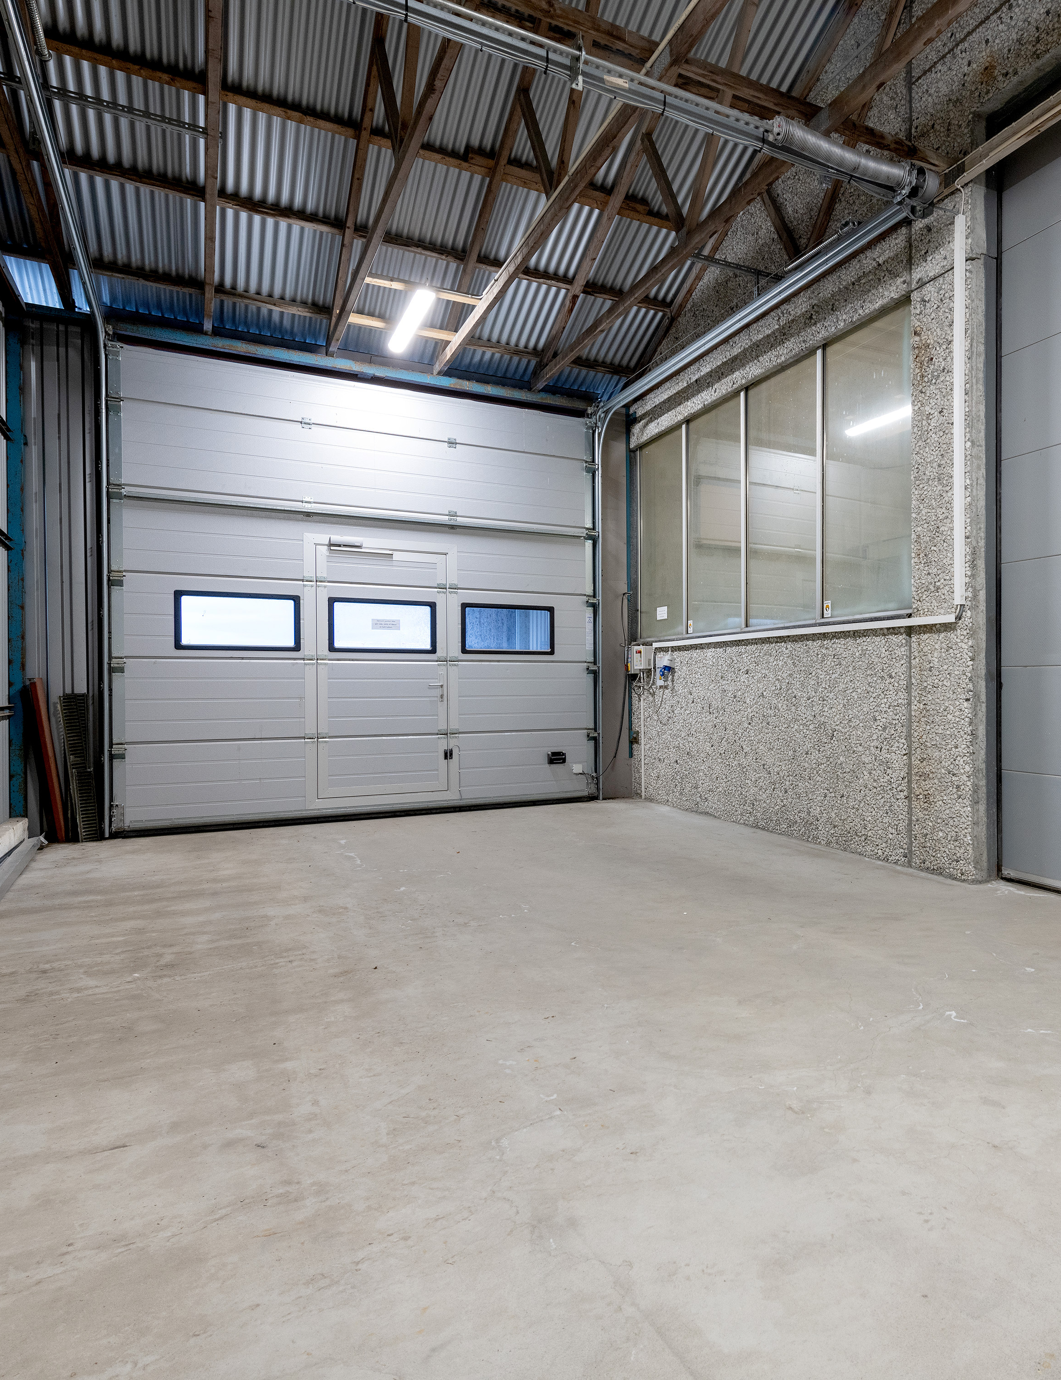
Lager

Slide 19
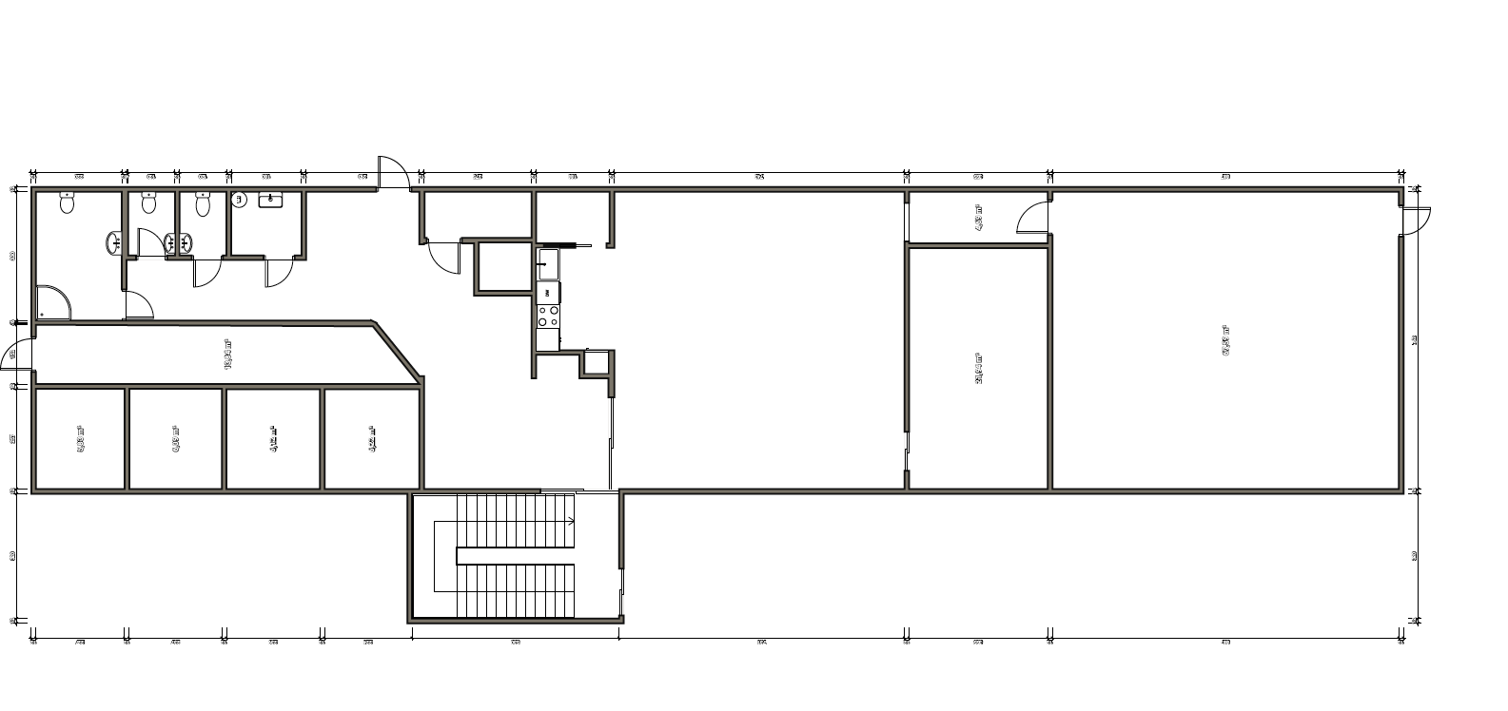
Tegning 1. etg

Slide 20
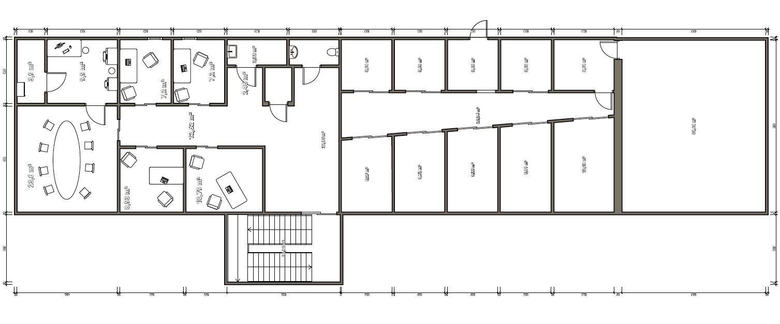
Tegning 2. etg

Slide 21
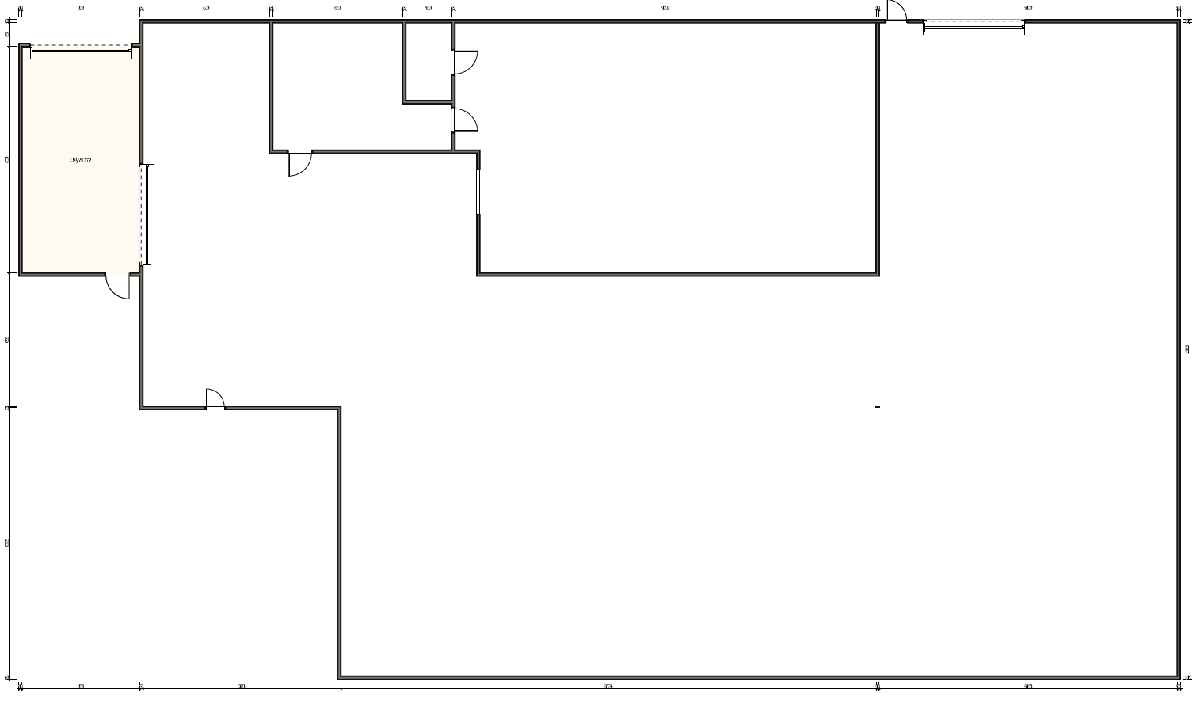
Tegning Lager

Slide 22
Hvitvaskingsregler
Legal er rapporteringspliktig etter Lov om tiltak mot hvitvasking og terrorfinansiering, «hvitvaskingsloven».
Vi er dermed forpliktet til å gjennomføre kundetiltak for både oppdragsgiver og leietager(e). Dette innebærer blant annet plikt til å gjøre tiltak for å få bekreftet identiteten til leietager og eventuelle «reelle rettighetshavere».
Normalt skjer bekreftelse av en persons identitet ved fremvisning av gyldig legitimasjonsdokument («personlig fremmøte»), ved bruk av Bank-ID, eller ved fremleggelse av en bekreftet kopi av et legitimasjonsdokument.
Dersom leietager er en juridisk person (AS, ANS, eller øvrige selskapsformer) må det foretas «egnede tiltak» for å kartlegge «reelle rettighetshavere».
Leietager er forpliktet til å bidra til gjennomføring av de kundetiltak som initieres av Legal. Dersom leietager ikke bidrar til at vi får gjennomført tilfredsstillende kundetiltak, kan ikke Legal gjennomføre avtalen, jf. hvitvaskingsloven § 21.
Manglende bidrag til gjennomføring av tilfredsstillende kundetiltak er å betrakte som mislighold. Etter 30 dager anses misligholdet vesentlig.
Vi fraskriver oss ethvert ansvar for eventuelle erstatningsrettslige kravsom følge av ovennevnte forhold.

Slide 23
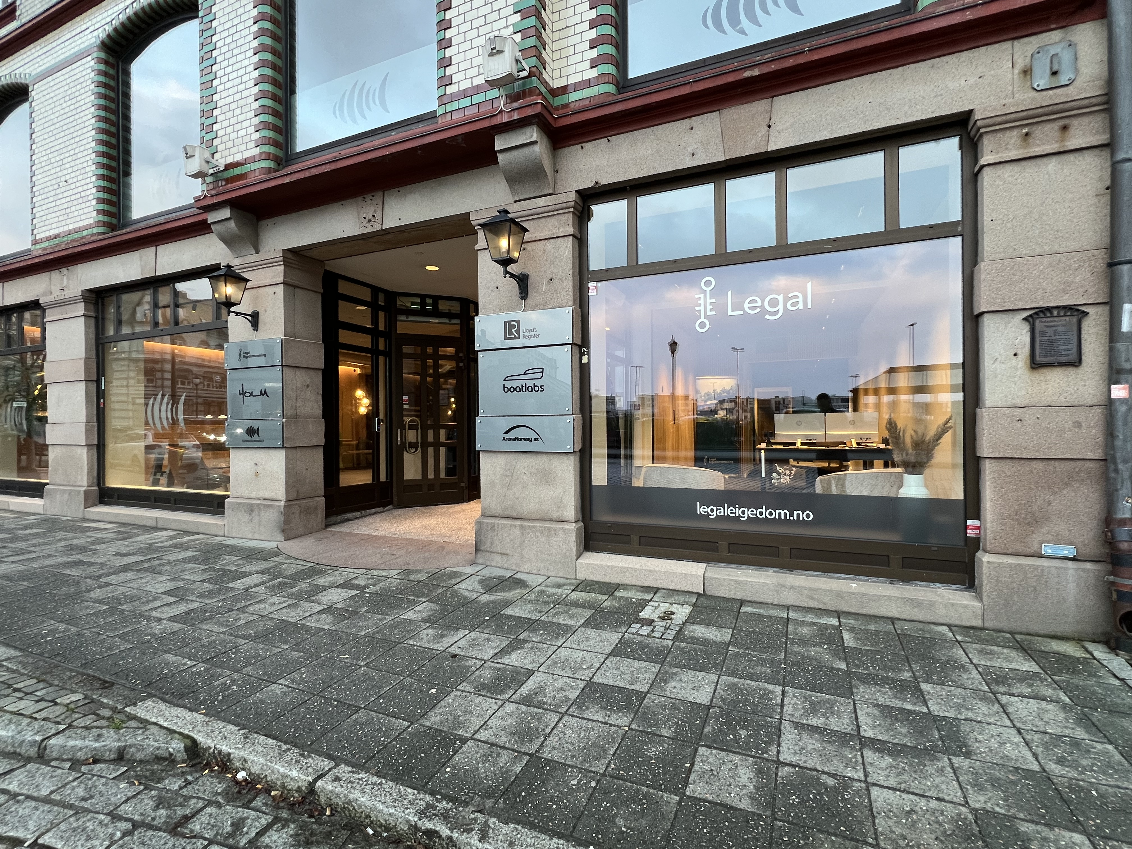


Espen Skarbø
Eiendomsmegler MNEF
Avd. leder
Tlf: 416 16 979
espen@legaleigedom.no
Besøksadresse: Notenesgata 12, 6002 Ålesund
Org.nr: 927 305 593

